Slide 1
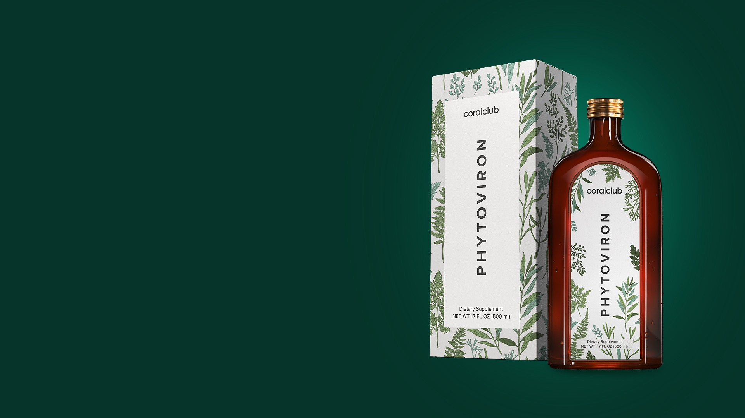
PHYTOVIRON
новий рівень захисту

Slide 2
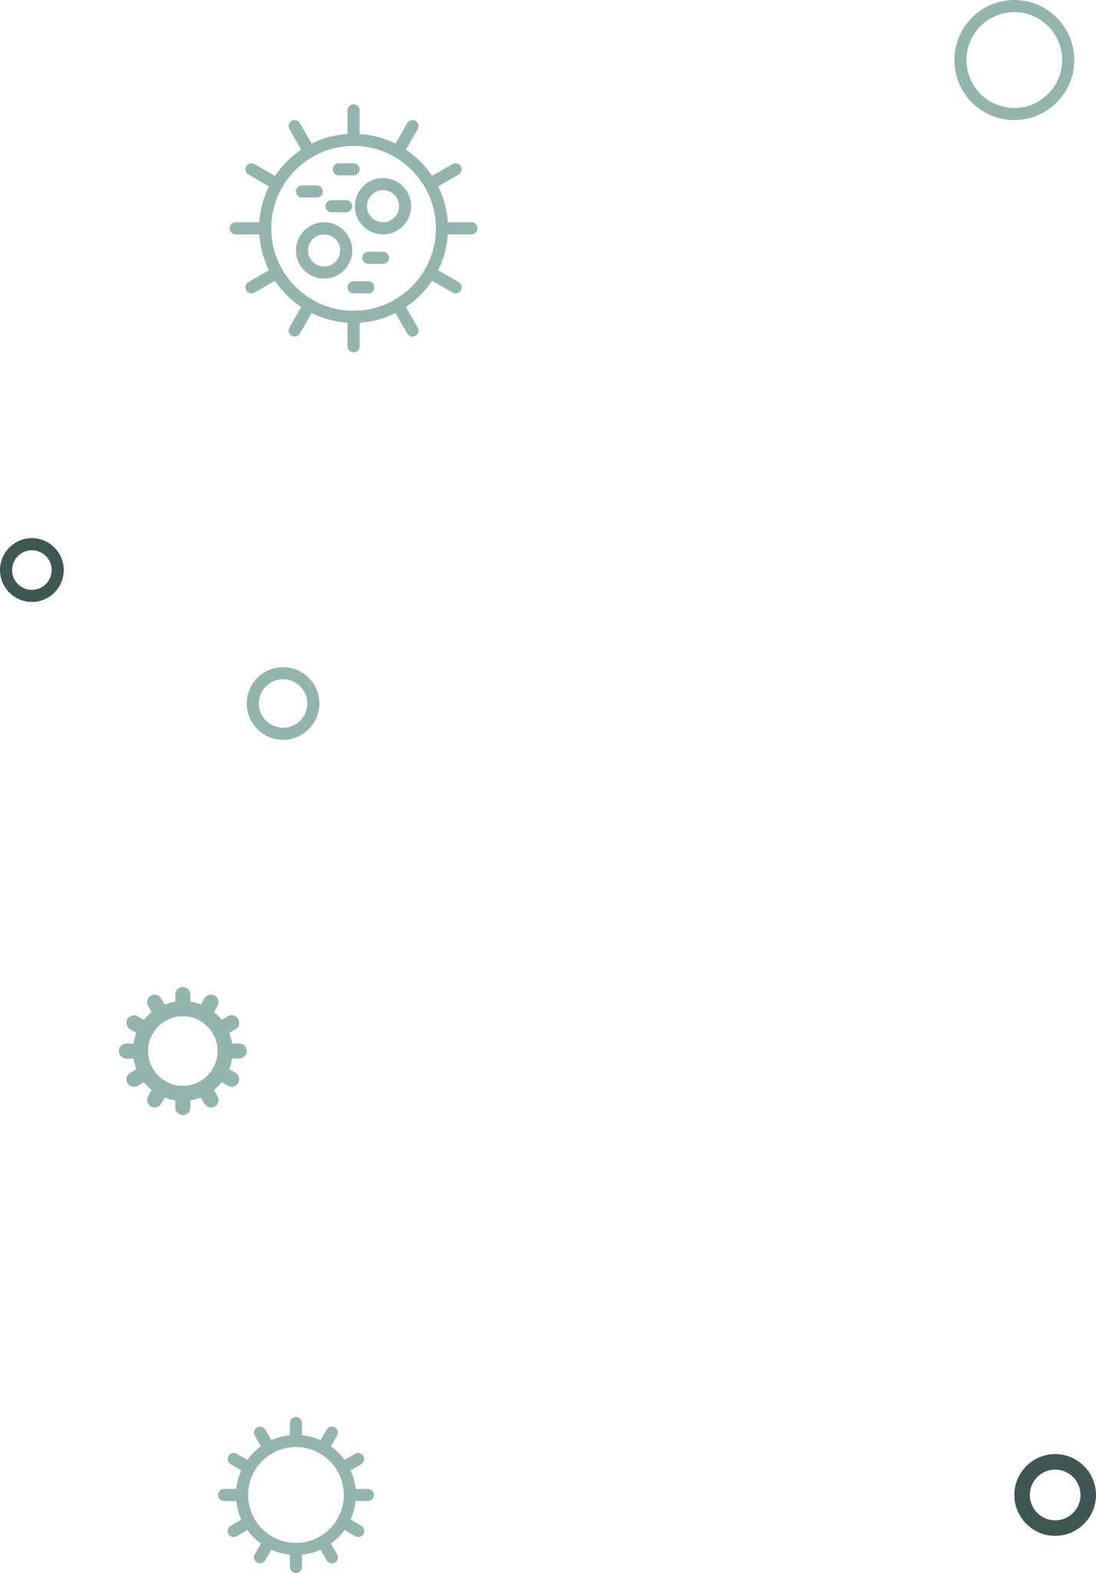
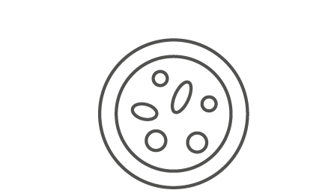
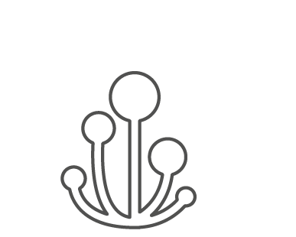
Невидимий світ
навколо нас
Ми постійно стикаємося з
багатьма різновидами
мікроорганізмів. Вони скрізь:
у повітрі, у ґрунті, у воді,
в організмі людини і тварин,
на всіх поверхнях та предметах,
що нас оточують.
віруси
бактерії
гриби
Notes:
Ми постійно стикаємося з багатьма різновидами мікроорганізмів: бактеріями, вірусами, грибами, паразитами, фагами. Вони у повітрі, у ґрунті, у воді, в організмі людини і тварин, на всіх поверхнях та предметах, до яких ми торкаємось – скрізь.
Мікроорганізми настільки маленькі, що ми їх не бачимо, але помічаємо їх вплив на наше самопочуття та здоров'я (як позитивний, так і негативний).

Slide 3
складають корисну мікрофлору кишечника
покращують травлення
підтримують роботу імунної системи
виробляють необхідні для організму вітаміни
Бактерії
корисні бактерії
це найдрібніші одноклітинні організми, які можуть жити
всередині людини або потрапляти ззовні. Можуть бути як корисними, так і патогенними.
викликають ангіну, кишкові інфекції, рожисте запалення, дизентерію, сальмонельоз, туберкульоз, дифтерію, коклюш, правець, різні запальні та гнійні процеси.
патогенні
бактерії
Notes:
На землі практично немає місця, де б не зустрічалися бактерії. Це найдавніші істоти на землі, що з'явились близько трьох з половиною мільярдів років тому.
Бактерії — це прості одноклітинні мікроорганізми — найдрібніші істоти на Землі. Бактерії можуть вижити у киплячих гейзерах, кислотних озерах, де немає риби, льодах Антарктиди. Для цього бактерії навчились утворювати спори – особливі форми, які допомагають їм пережити несприятливі умови (низькі та високі температури, дезінфікуючі речовини, антибіотики та інші впливи). Бактерії дуже плодовиті: за сприятливих умов можуть розмножуватись кожні двадцять хвилин.
Бактерії та люди нерозривно пов'язані
Бактерії постійно присутні у кишечнику, на поверхні шкіри і в ротовій порожнині. Образно кажучи, бактеріальна флора людини є додатковим органом у процесах травлення і захисту організму від інфекцій. Корисна мікрофлора кишечника (мікробіом) виконує багато потрібних для нас функцій: сприяє травленню та засвоєнню корисних речовин, захищає від мікробів і токсинів, забезпечує імунний захист, синтезує вітаміни, бере участь в обміні речовин.
Патогенні бактерії
На їх долю припадає менше 1%. Патогенні бактерії проникають до організму повітряно-крапельним шляхом, крізь рани і слизові оболонки або травний тракт, викликаючи різні бактеріальні інфекції: ангіну, отит, харчові отруєння, туберкульоз. У боротьбі з мікробами людині допомагають природні і синтетичні лікарські засоби (антибіотики).
У чому проблема?
На сьогодні система охорони здоров'я зіткнулася із серйозною проблемою — стійкістю бактерій до антибіотиків, зокрема й до лікарських препаратів останнього покоління. Їх бездумне застосування загрожує появою нових інфекцій, які не піддаватимуться лікуванню.

Slide 4
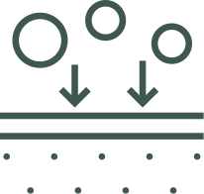
За даними ВООЗ, кожен 5-й житель Землі страждає на грибкові захворювання шкіри
Гриби
це самостійні живі організми. Вони мають більш складну будову і є одними з найстійкіших мікроорганізмів у нашому світі – для росту і розвитку їм потрібна лише волога.
Підривають мікрофлору, знижуючи опірність організму до шкідливих бактерій і вірусів
Вирізняються токсичною, а деякі види грибів — канцерогенною дією на організм
Notes:
Гриби мають більш складну будову і є одними з найстійкіших мікроорганізмів у нашому світі – для росту і розвитку їм потрібна лише волога. За даними ВООЗ, 1/5 населення всієї Землі страждає на грибкові захворювання шкіри.
На сприйнятливість до грибів також впливає безконтрольне застосування антибіотиків, протимікробних препаратів.
Це може викликати адаптацію грибів і вироблення у них імунітету проти певних діючих речовин у препаратах, через що лікування стає малоефективним і ускладнюється.
Гриби вміють чудово адаптуватися – відомі випадки, коли вони починали харчуватись препаратами, які були створені для боротьби з ними 15–20 років тому. Використання усіляких фунгіцидів як добрив на полях також підвищує резистентність грибів до лікування. Гриби мутують у більш досконалі форми. Грибок завжди живиться тим, на що він приземлився, руйнує те, на чому паразитує – шкіру, нігті, волосся, внутрішні органи. Чужорідні гриби створюють своє середовище існування, підлаштовуючи організм людини під себе. При цьому здорова мікрофлора пригнічується, виділяються мікотоксини. Організм стає легкодоступним для чужорідних бактерій і вірусів, створюється сприятливе середовище для онкологічних захворювань.

Slide 5
Віруси переносять величезну кількість інфекцій:
Віруси
це внутрішньоклітинні паразити, що здатні розмножуватись тільки у живій клітині.
кір
гепатити
ГРВІ
краснуха
грип
вітрянка
герпетичні
інфекції
Notes:
Віруси — найдрібніші збудники інфекційних хвороб. Ця форма життя перебуває на межі між живим і неживим.
На живі організми вони схожі тим, що мають набір генів і еволюціонують шляхом природного відбору, а також здатністю до відтворення.
З іншого боку, віруси позбавлені ключових властивостей організму: вони не мають власного обміну речовин, нічого не споживають і нічого не виділяють, вони не підтримують постійність свого внутрішнього середовища – тобто позбавлені клітинної будови, характерної для всіх організмів на планеті. Розмножуватись віруси можуть лише «вмонтувавшись» у живу клітину.
Відмінність від бактерій
На відміну від бактерій, віруси більш примхливі. Вони не розмножуються на штучних поживних середовищах: звичайний м’ясний бульйон, який влаштовує більшість бактерій, вірусам не підходить. Вони потребують виключно живих клітин, і не будь-яких, а лише певних.
Більшість вірусів є хвороботворними для людини, тварин і рослин та викликають такі інфекції, як ГРВІ, грип, кір, вітрянку, гепатити, поліомієліт, краснуху, герпетичні інфекції.
Проте не завжди роль вірусів негативна. Так, наприклад, віруси-бактеріофаги («поїдачі бактерій») вже давно використовуються у медицині при діагностиці та лікуванні хвороб, що викликаються бактеріями.

Slide 6
1
1-е місце у світі
за частотою і кількістю випадків посідають вірусні інфекції – грип та ГРВІ
Про вірусні
інфекції
у цифрах
10
Кожен 10-й дорослий
щороку захворює на грип
650
≈ 650 тис. осіб
помирають від грипу
щороку
Notes:
За даними ВООЗ

Slide 7
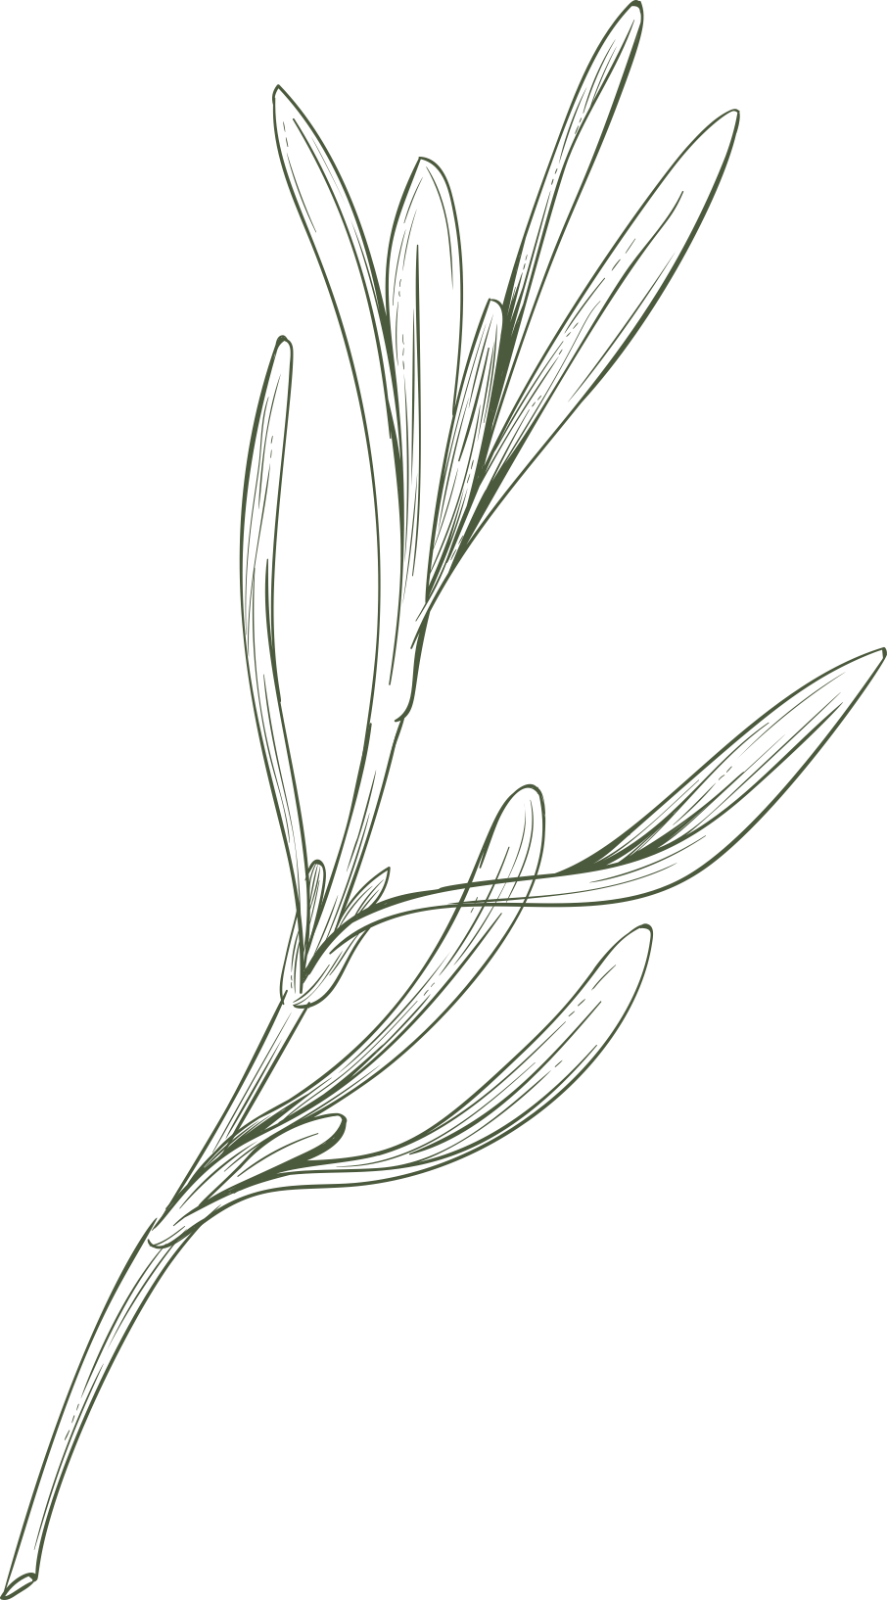
Імунна система захищає
від усіх патогенів
Імунітет (від латинської immunitas – звільнення, позбавлення) — здатність організму розпізнавати патогени і боротися з ними.
immunity
віруси
найпростіші
гриби
бактерії
Notes:
Імунна система бореться з усіма патогенами і захищає нас від вірусів, бактерій і грибів. Імунітет людини – це складна багаторівнева система.

Slide 8
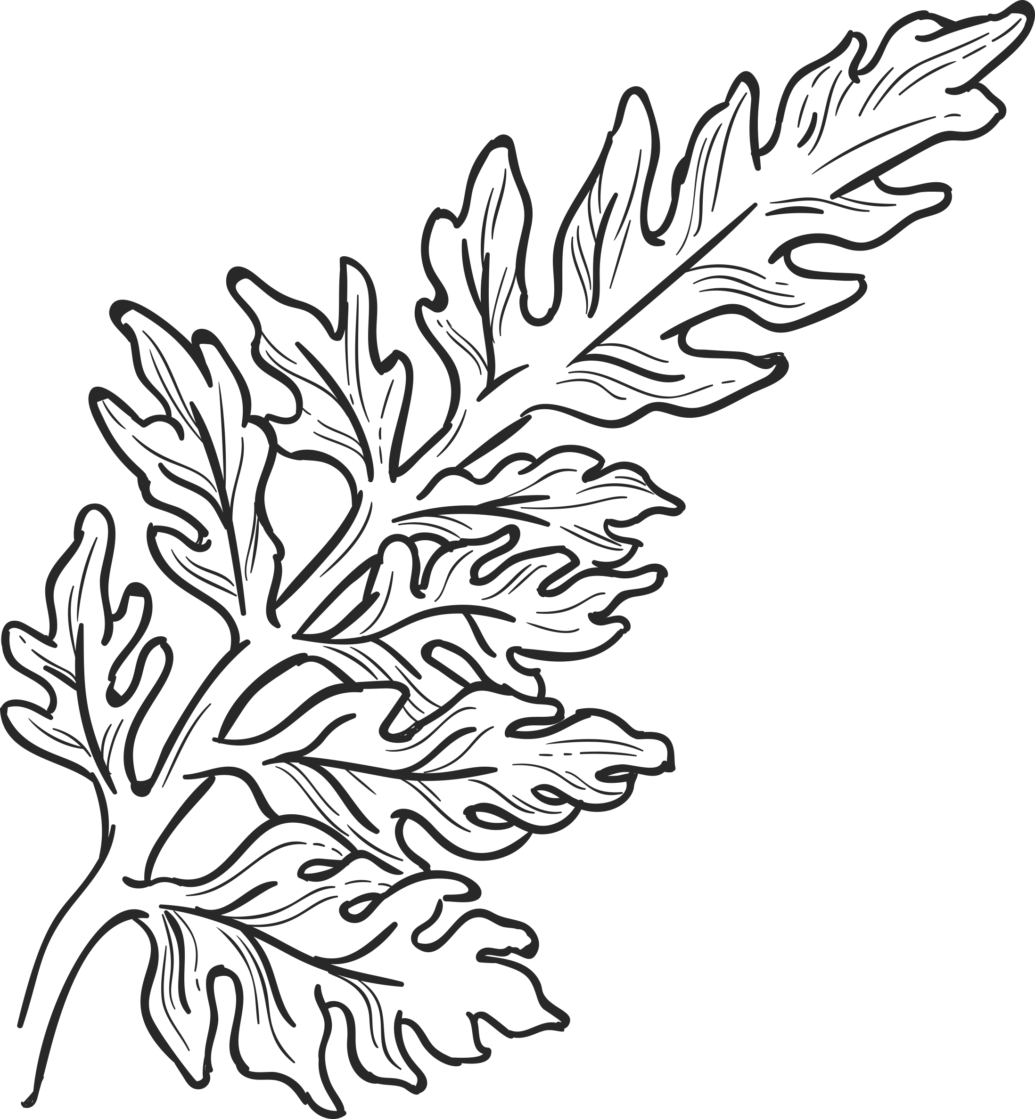
Перший рівень захисту імунної системи
бактерії
паразити
віруси
Механічний захист
Антитіла на шкірі та слизових захищають від бактерій і вірусів, які на них потрапляють
Notes:
Перший рівень.
Це захисні бар'єри нашої шкіри та слизових. На губах присутня велика кількість антитіл, які борються з бактеріями та вірусами, що на них потрапляють. Аналогічний процес відбувається і на інших слизових оболонках, наприклад, у кишечнику. Це швидкий і механічний захист.

Slide 9
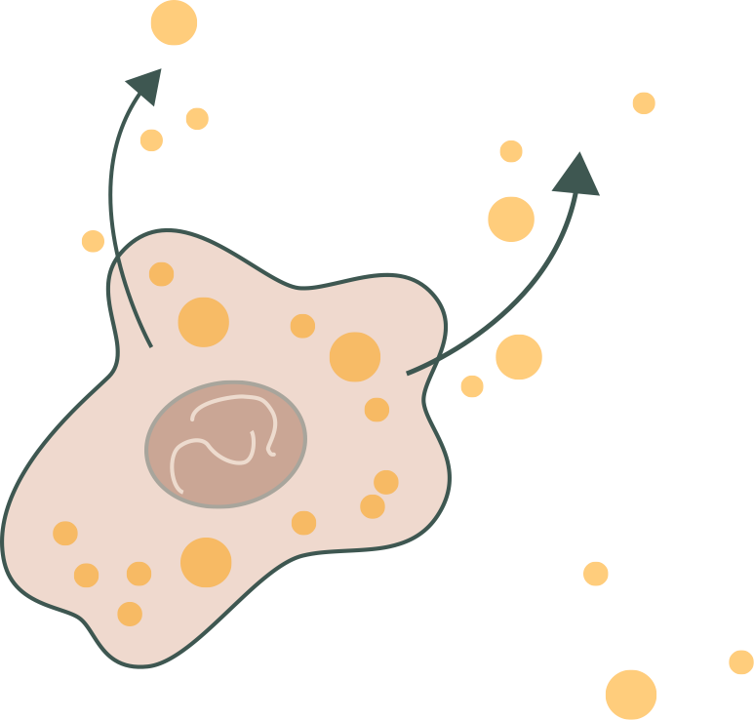
Другий рівень захисту
імунної системи
- інтерферон
бактерії
паразити
віруси
Місцевий імунітет
Клітини імунної системи (Т-лімфоцити і макрофаги) перешкоджають розмноженню патогенів, виробляють інтерферон – зброю, за допомогою якої ми можемо протистояти хвороботворним бактеріям, паразитам, вірусам.
Т-лімфоцити
Інтерферони починають діяти з перших
годин хвороби. Вони борються з інфекцією, допоки
до захисту не підключаться антитіла.
Notes:
Якщо вірус потрапив усередину, вмикається другий рівень — клітинний імунітет.
Кожна клітина організму має власний імунітет і здатна боротися з вірусом локально. На допомогу приходять клітини імунної системи, які перешкоджають поширенню патогенів, виробляючи інтерферон.
Що таке інтерферон?
Інтерферон виробляється організмом у відповідь на будь-який вплив, і неважливо, чи це вірус, чи мікроб, чи пошкодження клітини. Допомога інтерферонів для організму вкрай необхідна, оскільки синтез антитіл у відповідь на потрапляння інфекції сильно запізнюється. Антитіла починають активно вироблятись за кілька діб. У цей час боротьбу з інфекцією ведуть інтерферони. Вони починають діяти з перших годин хвороби і їх концентрація прогресивно збільшується.
Сам інтерферон на віруси не діє, але він допомагає клітинам активно захищатися від зараження вірусними частинками. На кожну клітину цілком достатньо навіть однієї молекули інтерферону для захисту, тому що інтерферон має високу біологічну активність.

Slide 10
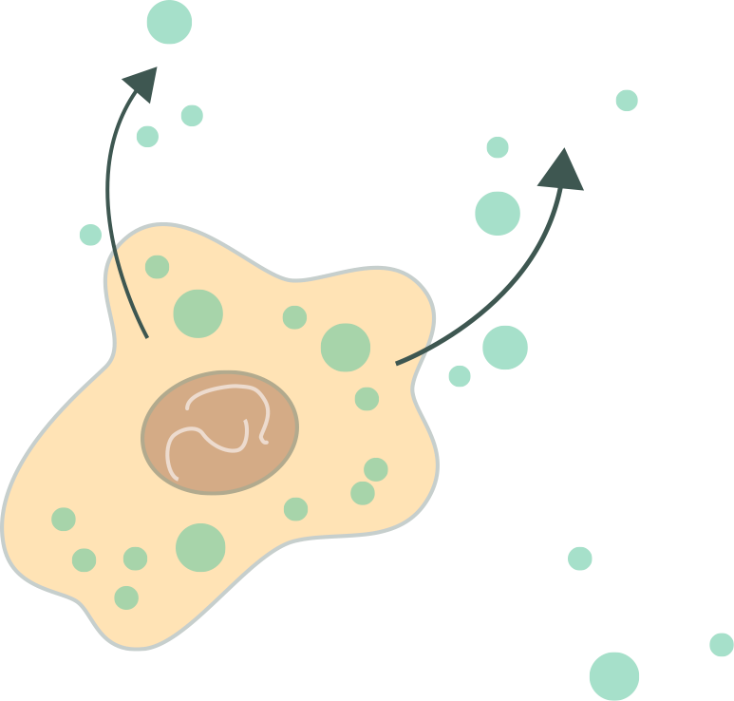
Третій рівень захисту
імунної системи
Вироблення антитіл
- імуноглобулін
«Важка артилерія» з B-лімфоцитів. Організм починає виробляти антитіла – імуноглобуліни, що нейтралізують патогени, з якими не впорався місцевий імунітет.
бактерії
паразити
віруси
B-лімфоцити
Notes:
Третій рівень – вироблення антитіл
Якщо місцевий імунітет не може упоратися з інфекцією, у хід іде «важка артилерія» з B-лімфоцитів. Організм починає виробляти антитіла – імуноглобуліни, які зачищають рештки вірусу, а згодом формують імунну пам'ять. Цей процес називається імунною відповіддю і займає приблизно 2 тижні. Тобто якщо вірус «атакував» людину зараз, то імунна відповідь «приспіє» лише за два тижні.

Slide 11
Якщо імунітет ослаблений,
то організм не може упоратися з атакою патогенів, і ми захворюємо

Slide 12
Фактори,
що ослаблюють імунітет
незбалансоване харчування
шкідливі звички
стрес
недосипи
вік
пошкодження
і травми
хронічні захворювання
алергія
Notes:
Затяжні стреси
Імунна і нервова системи тісно пов'язані. Сильні переживання призводять до викиду гормонів стресу і ослаблюють імунну систему.
Відсутність відпочинку
Регулярні перевтоми і порушення сну уповільнюють процеси відновлення та синтез гормонів радості.
Повторні вірусні інфекції витрачають резерви імунної системи і можуть призвести до її збою.
Неправильне харчування
Імунітет залежить від роботи кишечника: 80% «клітин» імунної системи знаходиться саме у ньому. Все, що ми їмо, або послаблює, або посилює наш імунітет. Овочі та фрукти, рослинна їжа – мають становити 50% раціону.

Slide 13
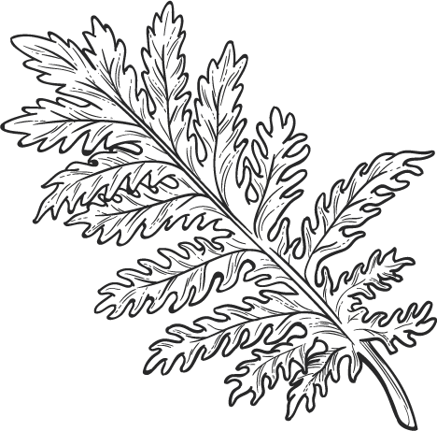
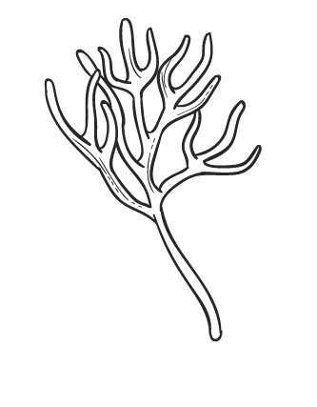
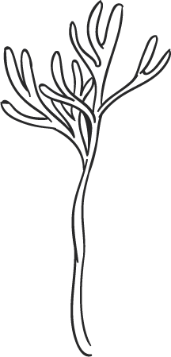
33%
населення Землі мають надмірну вагу (за даними ВООЗ)
Більшість людей
зазнають впливу цих факторів
86%
мають дефіцит поживних речовин
80%
людей регулярно зазнають стресу

Slide 14
Ризик захворіти
збільшується
поїздки у громадському транспорті
контакт із зараженою людиною або твариною
пошкодження шкіри
та слизових
недотримання гігієни

Slide 15
І особливо збільшується
у сезон застуд
Взимку і у перехідні сезони віруси найбільш активні, тому імунітету потрібна додаткова підтримка.
сухе повітря сушить шкіру
і слизові, знижуючи
їх бар'єрну функцію
при низькій вологості віруси
не осідають, а лишаються у повітрі
у підвішеному стані
дефіцит вітаміну D через низьку сонячну активність також ослаблює імунітет
Notes:
Упорається із сезонною підтримкою – Фітовірон

Slide 16
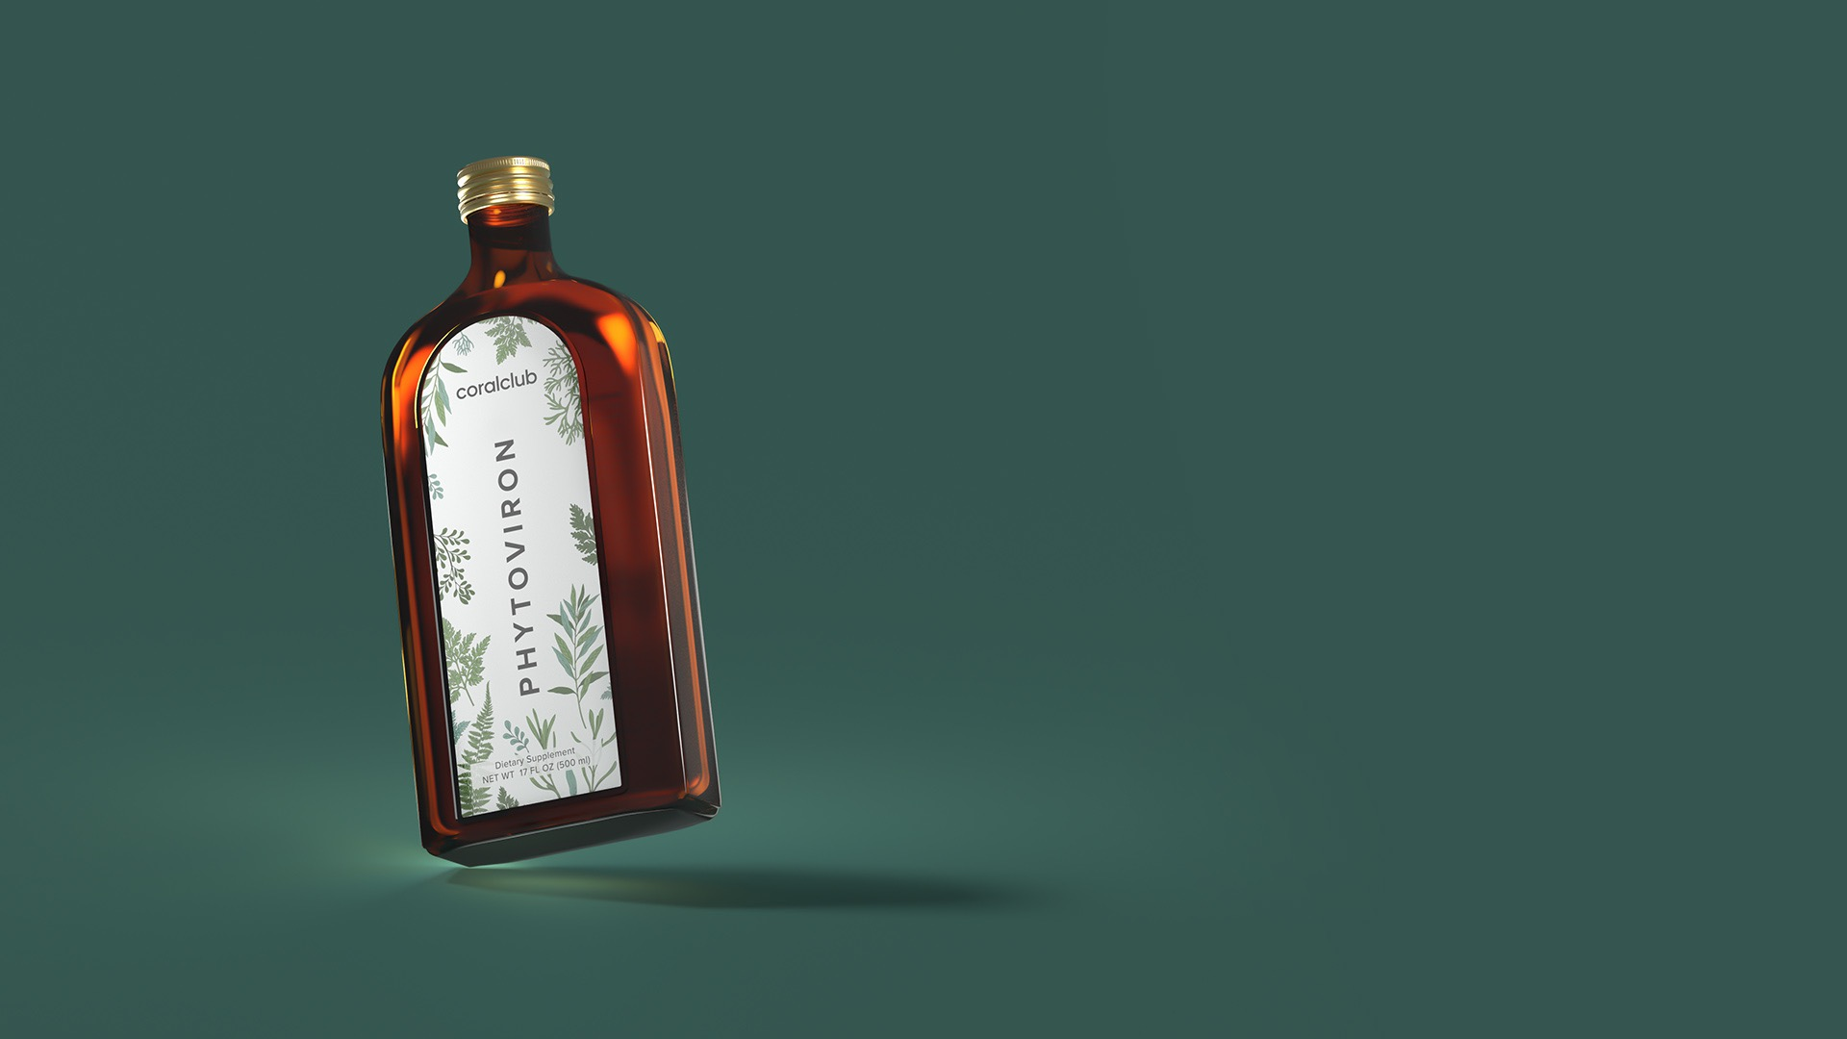
фітоконцентрат цінних рослинних
компонентів для зміцнення захисних
сил організму
PHYTOVIRON
Notes:
Упорається із сезонною підтримкою Фітовірон – унікальний фітоконцентрат цінних рослинних компонентів для зміцнення захисних сил організму.
21 високоактивний екстракт у складі підтримує імунну систему і забезпечує ефективний захист від патогенів.

Slide 17
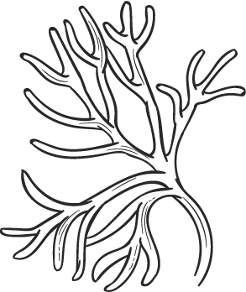
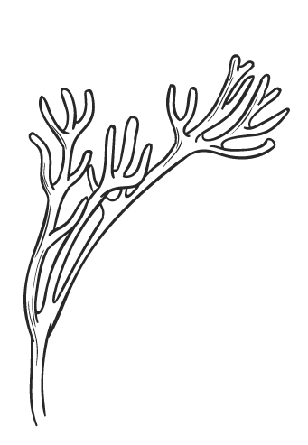
Фітовірон активує
усі рівні імунного захисту
1
2
3
Прискорює регенерацію шкіри, підтримуючи її бар'єрну функцію
Перешкоджає проникненню патогенів
і сприяє виробленню інтерферону
Активує синтез антитіл
Notes:
Композиція екстрактів у складі Фітовірону підібрана так, щоб активувати усі три рівні захисту імунної системи.

Slide 18
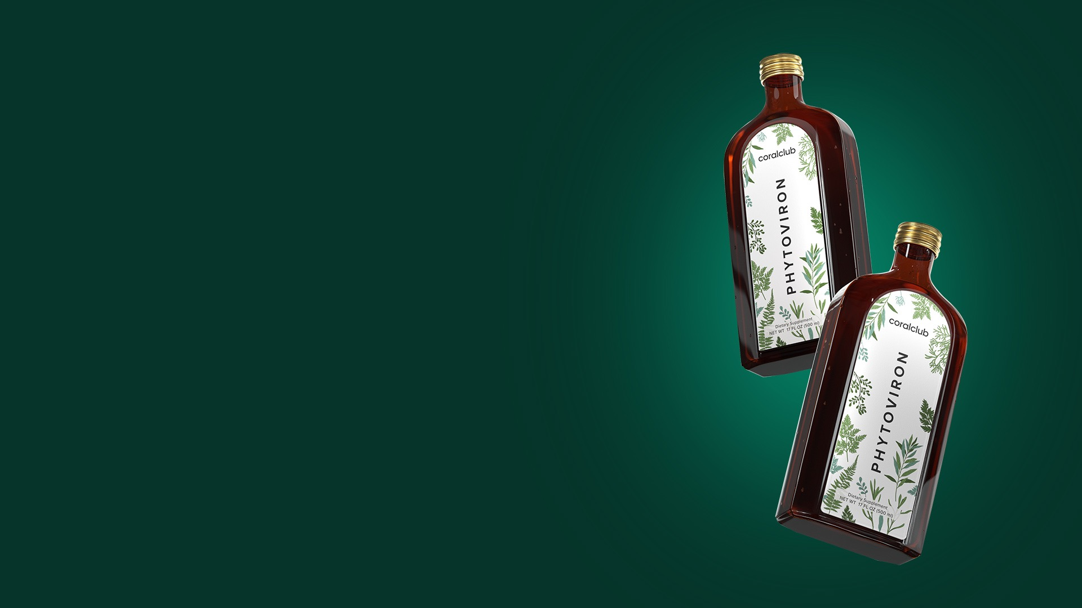
Фітовірон – імунобустер
Активує захисні сили організму
Сприяє зміцненню неспецифічного (вродженого) та специфічного (набутого) імунітету
Допомагає полегшенню симптомів, скороченню тривалості захворювання, зниженню ймовірності ускладнень
Підвищує адаптивні можливості організму
Прискорює відновні процеси
Notes:
Цей продукт працює як імунобустер.

Slide 19
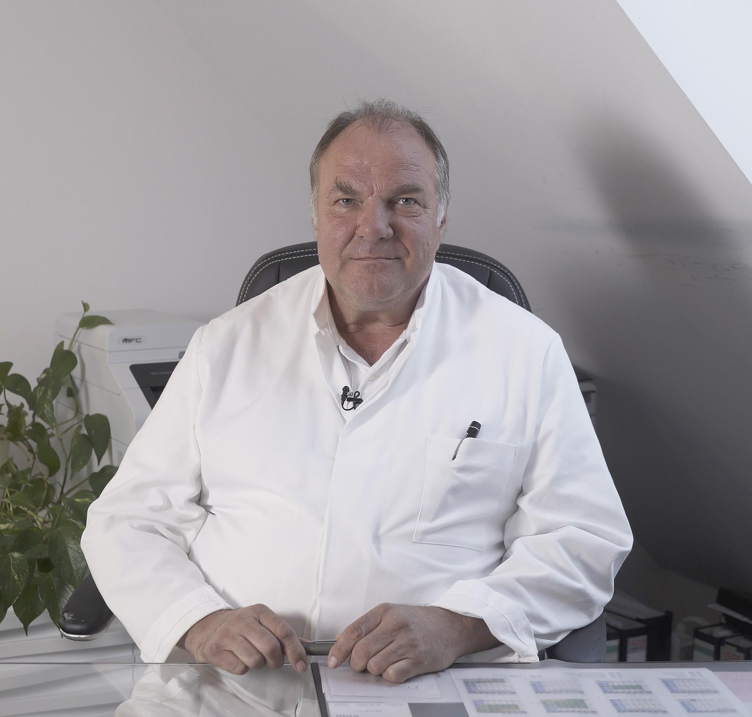
Продукт
від доктора Душека
Нільс Душек – автор легендарного комплексу
для здоров'я суглобів – Бі-Лурон.
Йому знадобилося 15 років досліджень з тим, щоби створити ефективну формулу для зміцнення імунітету.
Notes:
Нільс Душек – автор Бі-Лурону, легендарного комплексу для здоров'я суглобів. Результати досліджень, які доктор Душек проводив впродовж 15 років, за сполучуваністю фітоекстрактів між собою дозволили підібрати композиції, в яких кожна активна речовина посилює дію іншої.

Slide 20
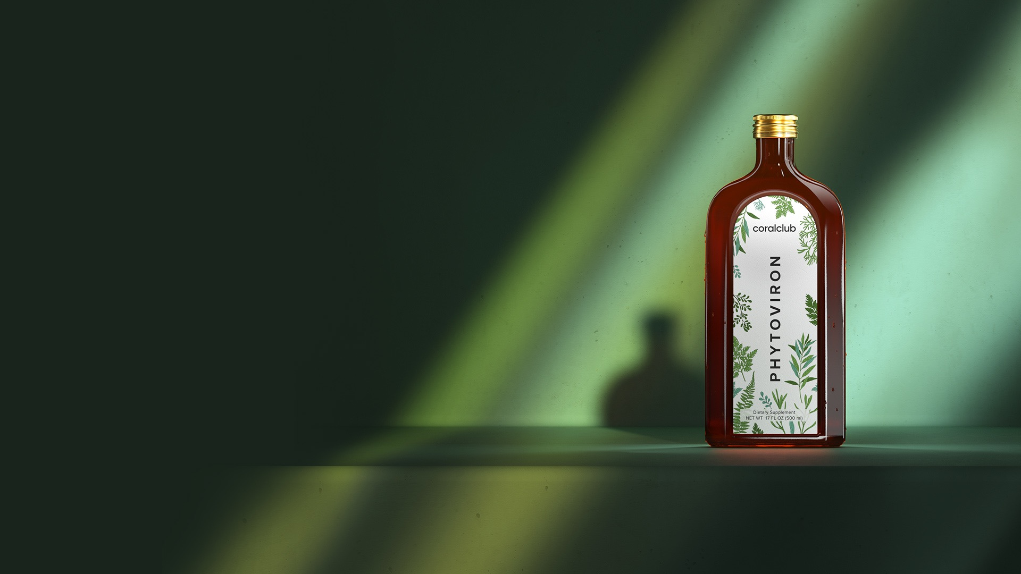
Створений природою –
втілений технологіями
власне
виробництво екстрактів
Усі екстракти виготовляються безпосередньо на виробництві
у Німеччині
синергія компонентів
Вивірене поєднання інгредієнтів
та їх пропорції забезпечують високу ефективність фітоконцентрату.
унікальна технологія
Кожний екстракт виготовляють
за особливою технологією
Notes:
Впродовж століть люди використовували рослини навколо себе для лікування багатьох недуг.
За сотні років вченим вдалося зібрати цінні знання про корисні властивості рослин з усіх куточків земної кулі.
Для створення нового продукту доктор Душек проаналізував дію різних трав і рослин та відібрав найбільш ефективні з них. Усі рослини, що входять до складу продукту, доставляються у Німеччину, екстракти з них виготовляються безпосередньо на підприємстві доктора Душека.
Такий підхід дозволяє повністю контролювати увесь цикл виробництва продукту, уникати тривалого зберігання і транспортування готових екстрактів від сторонніх виробників.
Для отримання кожного екстракту використовується індивідуально підібрана концентрація екстрагента, що дозволяє виділити з рослини необхідні активні речовини у максимальних концентраціях. Згодом перевіряється сумісність компонентів з тим, щоб уникнути їх антагоністичної (несумісної) дії. Зрештою, за рахунок вірних пропорцій усіх компонентів досягається загальна синергія дії, що забезпечує ефективність фітоконцентрату.

Slide 21
Метод пошуку
ідеальної формули
01
Крок 1
Обрати правильні
компоненти
з розмаїття
рослин з усього світу
Notes:
Спочатку було відібрано понад 50 корисних рослин з усього світу.

Slide 22
21 високоактивний екстракт:
могутність природи для боротьби за імунітет
Фінляндія
Листя берези білої
(Betula alba leaf)
Румунія
Ягоди обліпихи
(Hippophaë rhamnoides fruit)
Росія
Гриб чага (Inonotus obliquus)
Корінь елеутерококу
(Eleutherococcus senticosus root)
Корінь шоломниці байкальської
(Scutellaria baicalensis root)
Македонія
Трава хвоща польового
(Equisetum arvense herb)
Болгарія
Листя кропиви дводомної (Urtica dioica leaf)
Ягоди ялівцю
(Juniperus communis fruit)
Польща
Трава ехінацеї пурпурової (Echinacea purpurea herb)
Корінь дягелю лікарського (Angelica
officinalis root)
Німеччина/Росія
Корінь шоломниці байкальської
(Scutellaria baicalensis root)
Україна
Квіти липи
(Tilia cordata flower)
Notes:
У складі Фітовірону екстракти 21-ї рослини, зібраної з усього світу.
Листя алое (Aloe arborescens)
Квіти липи (Tilia cordata flower)
Корінь родіоли (Rhodiola rosea root)
Квіти календули (Calendula officinalis flower)
Листя тирличу (Eupatorium perfoliatum herb)
Корінь солодки (Glycyrrhiza glabra root)
Гриб чага (Inonotus obliquus )
Плоди шипшини (Rosa canina fruit)
Корінь елеутерококу (Eleutherococcus senticosus root)
Трава ехінацеї (Echinacea purpurea herb)
Корінь шоломниці (Scutellaria baicalensis root)
Корінь дягелю (Angelica officinalis root)
Корінь астрагалу (Astragalus chinensis root)
Корінь шавлії (Salvia miltiorrhiza root)
Листя берези (Betula alba leaf)
Листя розмарину (Rosmarinus officinalis leaf )
Листя кропиви (Urtica diolica leaf)
Трава золототисячника (Centaurium erythraea herb)
Плоди ялівцю (Juniperus communis fruit)
Ягоди обліпихи (Hippophaë rhamnoides fruit)
Трава хвоща (Equisetum arvense herb)

Slide 23
21 високоактивний екстракт:
могутність природи для боротьби із вірусами
Єгипет
Квіти календули
(Calendula officinalis flower)
Монголія
Корінь астрагала
(Astragalus chinensis root)
США
Листя тирличу
(Eupatorium perfoliatum herb)
Марокко
Листя розмарину
(Rosmarinus officinalis leaf)
Трава золототисячника
(Centaurium erythraea herb)
Китай
Корінь солодки
(Glycyrrhiza glabra root)
Корінь родіоли рожевої
(Rhodiola rosea root)
Корінь шавлії
(Salvia miltiorrhiza root)
Аргентина
Плоди шипшини
(Rosa canina fruit)
Південна Африка
Листя алое
(Aloe arborescens)
Notes:
У складі Фітовірону екстракти 21-ї рослини, зібраної з усього світу.
Листя алое (Aloe arborescens)
Квіти липи (Tilia cordata flower)
Корінь родіоли рожевої (Rhodiola rosea root)
Квіти календули (Calendula officinalis flower)
Трава тирличу (Eupatorium perfoliatum herb)
Корінь солодки (Glycyrrhiza glabra root)
Гриб чага (Inonotus obliquus )
Плоди шипшини (Rosa canina fruit)
Корінь елеутерококу (Eleutherococcus senticosus root)
Трава ехінацеї (Echinacea purpurea herb)
Корінь шоломниці байкальської (Scutellaria baicalensis root)
Корінь дягелю (Angelica officinalis root)
Корінь астрагалу (Astragalus chinensis root)
Корінь шавлії (Salvia miltiorrhiza root)
Листя берези (Betula alba leaf)
Листя розмарину (Rosmarinus officinalis leaf )
Листя кропиви (Urtica diolica leaf)
Трава золототисячника (Centaurium erythraea herb)
Плоди ялівцю (Juniperus communis fruit)
Ягоди обліпихи (Hippophaë rhamnoides fruit)
Трава хвоща (Equisetum arvense herb)

Slide 24
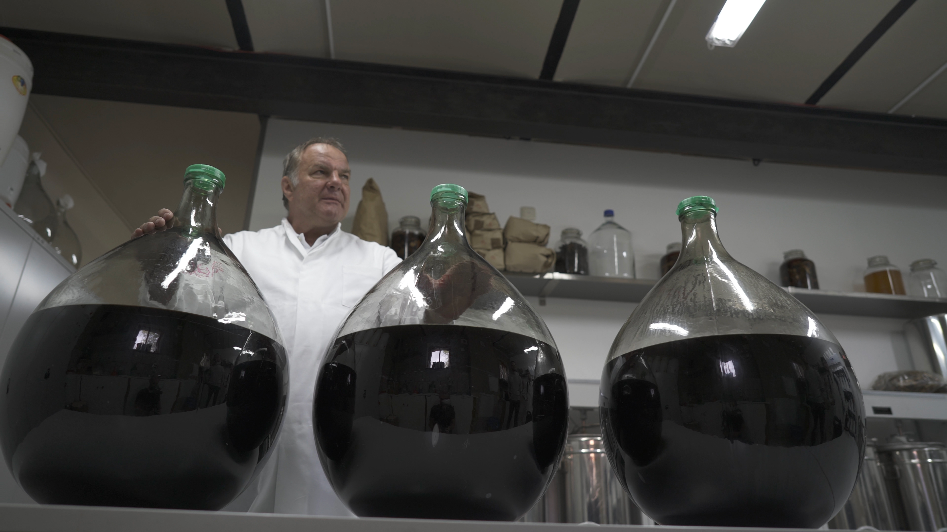
02
Крок 2
За власною
технологією приготувати
водно-спиртові
екстракти для кожного
компонента
Notes:
Згодом приготовані водно-спиртові екстракти за індивідуальною технологією для кожної рослини

Slide 25
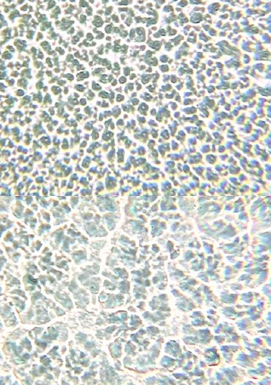
Метод пошуку
ідеальної формули
03
Крок 3
Перевірити сумісність компонентів і уникнути антагоністичної дії
Notes:
Усі екстракти перевіряють на сумісність з тим, щоб уникнути їх функціонального антагонізму.

Slide 26
Метод пошуку
ідеальної формули
04
Крок 4
Знайти правильні поєднання інгредієнтів і підібрати пропорції для досягнення
загальної синергії та високої ефективності
фітоконцентрату
Notes:
У формулі залишаються тільки ті компоненти, які посилюють дію один одного. Правильна інгредієнтна база і суворо вивірені пропорції цих інгредієнтів допомагають досягти загальної синергії, яка забезпечує високу ефективність фітоконцентрату.

Slide 27
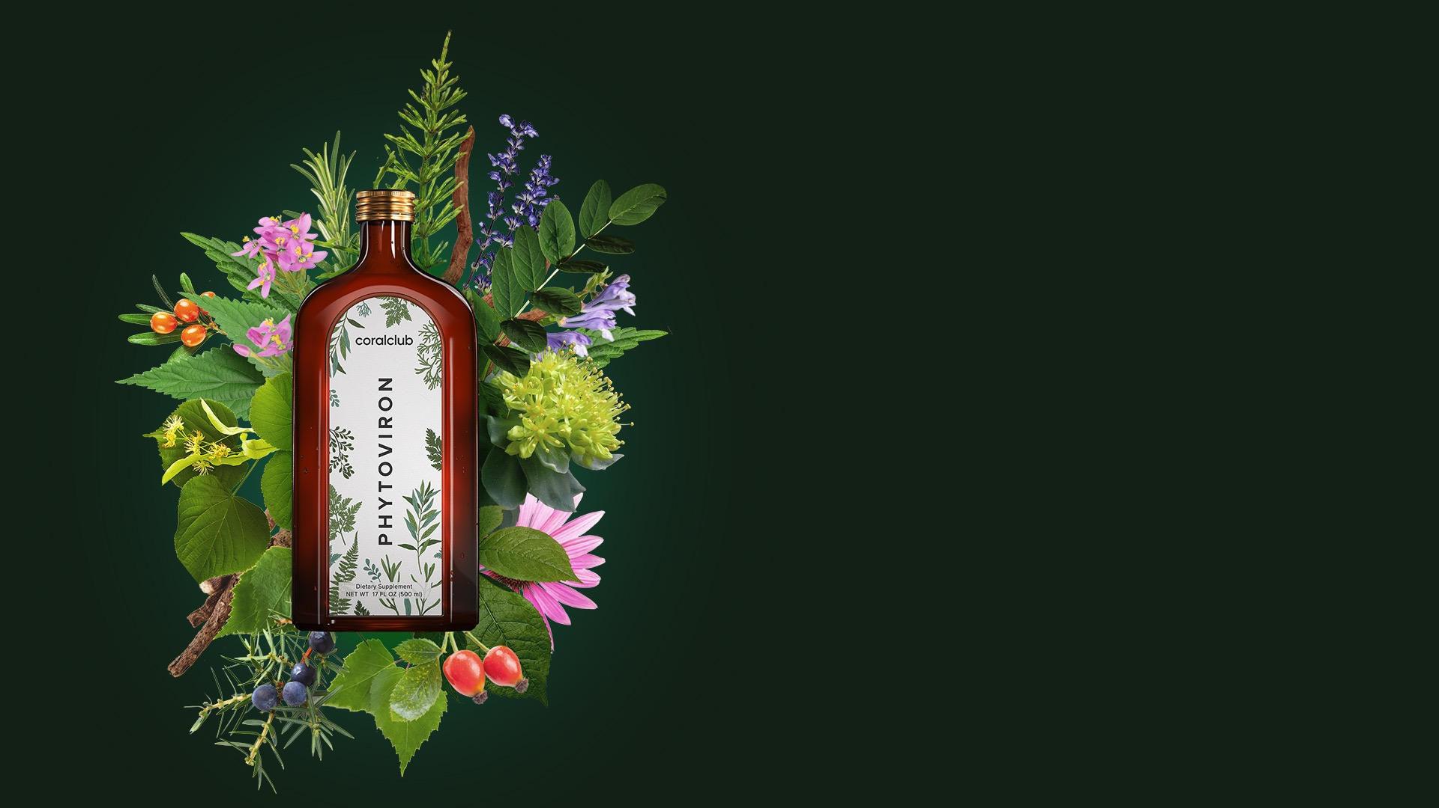
21 аргумент
на користь вашого
імунітету
Notes:
У результаті тривалої та кропіткої праці доктора Душека були відсіяні “зайві” компоненти. До складу Фітовірону увійшли екстракти 21-ї рослини. Саме рослинні компоненти забезпечують ефективність, швидке засвоєння і безпечність продукту.

Slide 28
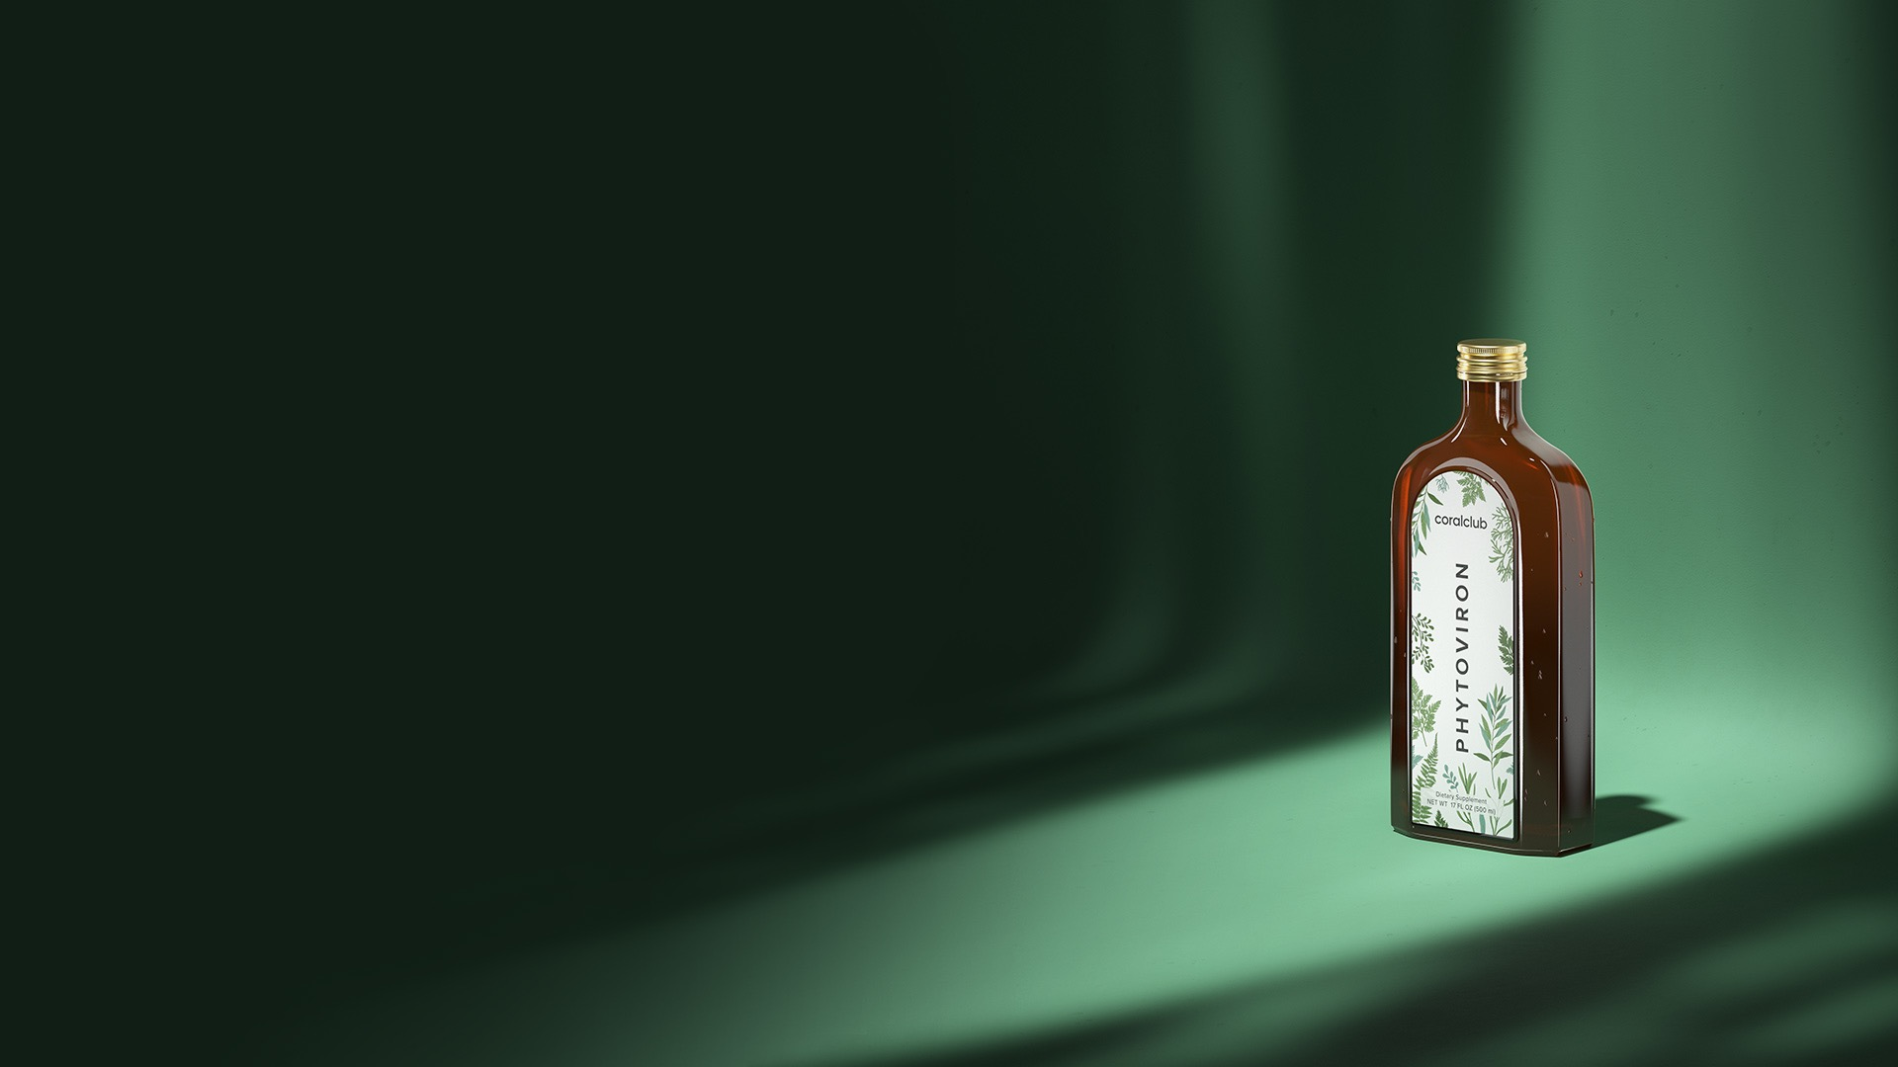
PHYTOVIRON — джерело сполук, яким властива активність проти вірусів, бактерій і грибів
Вітаміни
Макро- та мікроелементи
Ефірні олії (фітонциди)
Флавоноїди
Органічні кислоти
Сапоніни
Стерини
Дубильні речовини
Гіркоти
Notes:
Ці екстракти – джерело багатьох активних сполук, які борються з вірусами, бактеріями та грибами.

Slide 29
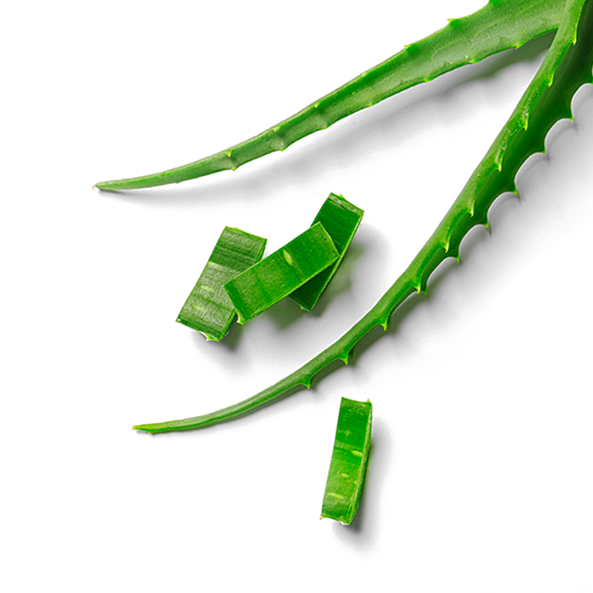
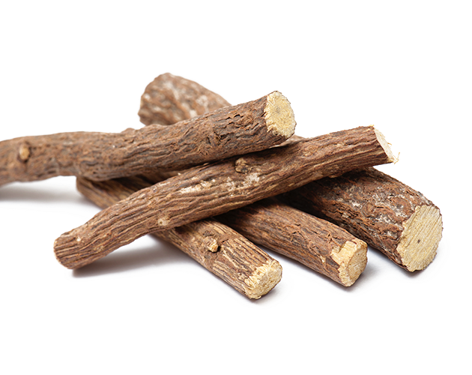
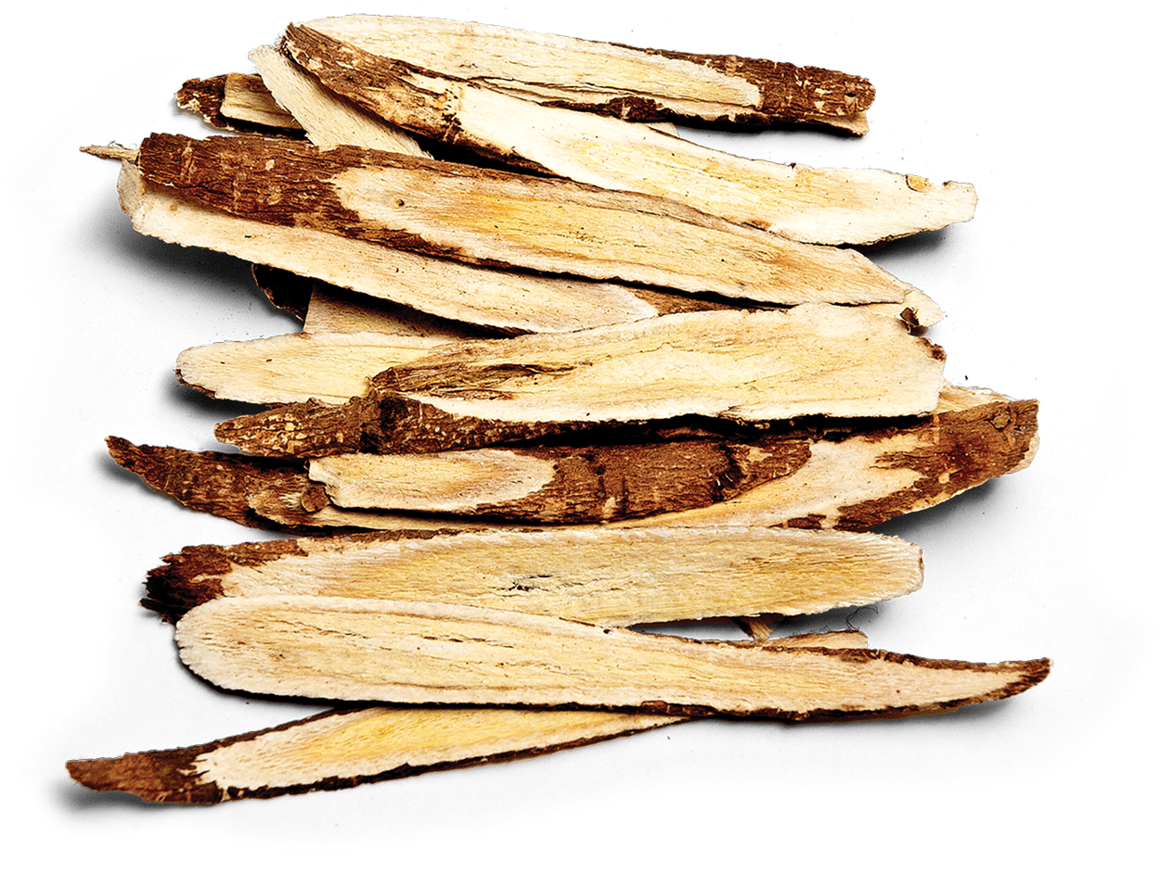
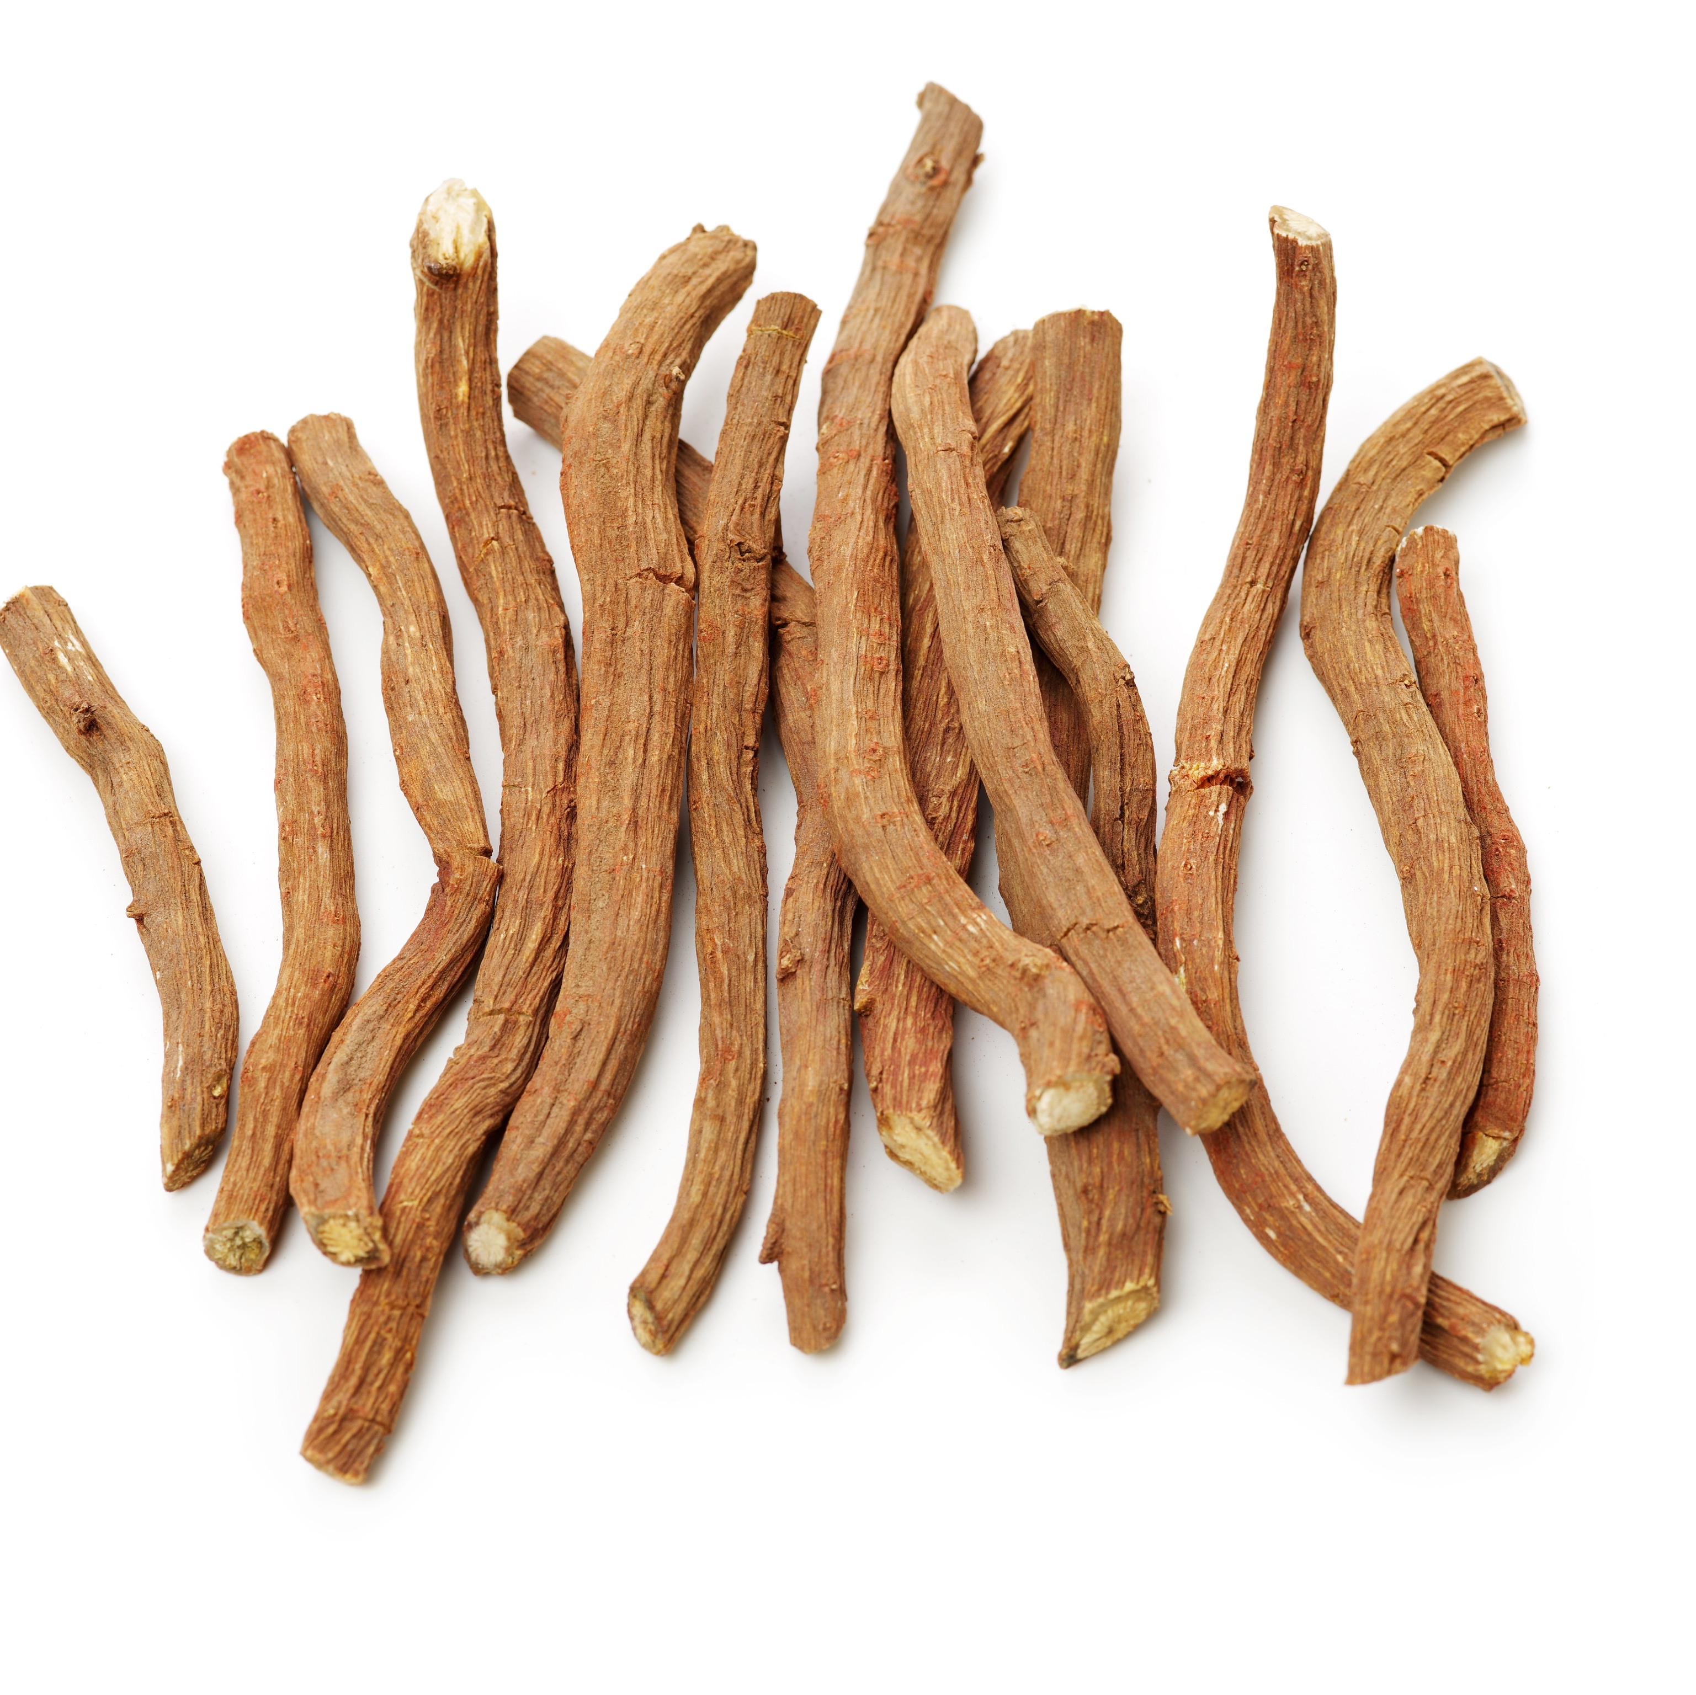
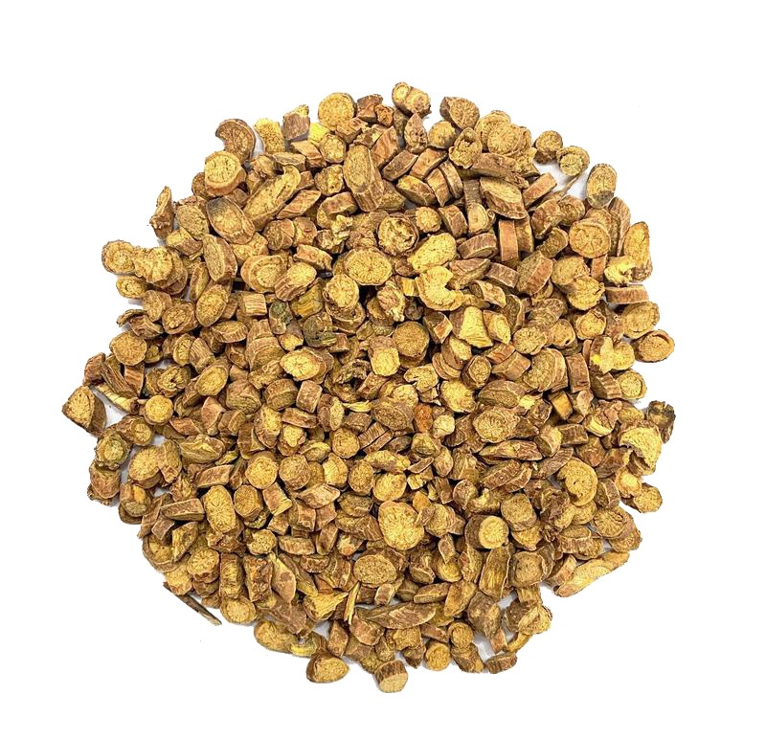
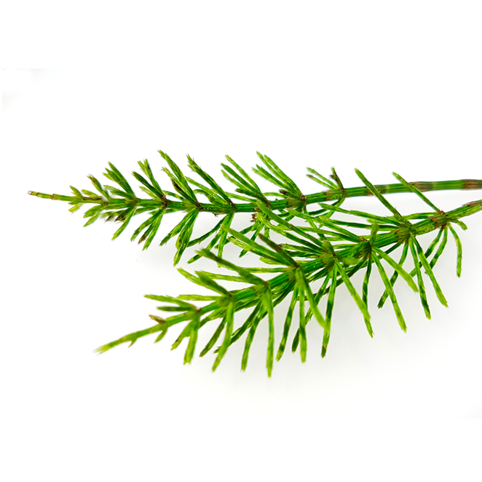
Екстракти
Підвищують опірність
організму і впливають на окремі ланцюги специфічного
(набутого)
та неспецифічного
(вродженого) імунітету.
алое
Aloe
корінь солодки
Glycyrrhiza glabra root
корінь астрагалу
Astragalus chinensis root
корінь червоної шавлії
Salvia miltiorrhiza root
корінь шоломниці байкальської
Scutellaria baicalensis root
трава хвоща польового
Equisetum arvense herb
Notes:
АЛОЕ ДЕРЕВОПОДІБНЕ характеризується властивостями біогенного стимулятора. Сприяє виробленню власного інтерферону, посиленню фагоцитозу та відновним процесам у тканинах.
ТРАВА ЗОЛОТОТИСЯЧНИКА містить вітамін С і у такий спосіб збільшує активність імунних сил організму; гіркоти стимулюють роботу травної системи, активні проти патогенних мікробів. При курсовому застосуванні чинить тонізуючу дію на організм.
КОРІНЬ СОЛОДКИ містить сапонін гліциризин, який посилює секреторну активність слизових оболонок верхніх дихальних шляхів і сприяє відходженню мокротиння при кашлю. Допомагає виводити токсичні речовини з організму. У поєднанні з іншими рослинами стимулює неспецифічний імунітет.
ТРАВА ХВОЩА ПОЛЬОВОГО: у складі рослини 5-глікозид-лютеолін, який виявляє активність проти мікробів і допомагає при запаленнях.
КОРІНЬ ШОЛОМНИЦІ БАЙКАЛЬСЬКОЇ містить флавоноїди, які визначають заспокійливу дію і регулюють цикли сну–неспання. Потужний антиоксидант.
КОРІНЬ АСТРАГАЛУ містить різні органічні кислоти, включаючи аскорбінову, яка стимулює імунну систему людини, вітаміни групи В, полісахариди, флавоноїди. Активує вироблення власного інтерферону. Полісахариди сприяють швидкому одужанню, зменшують загальну слабкість.
КОРІНЬ ЧЕРВОНОЇ ШАВЛІЇ – покращує обмін речовин.

Slide 30
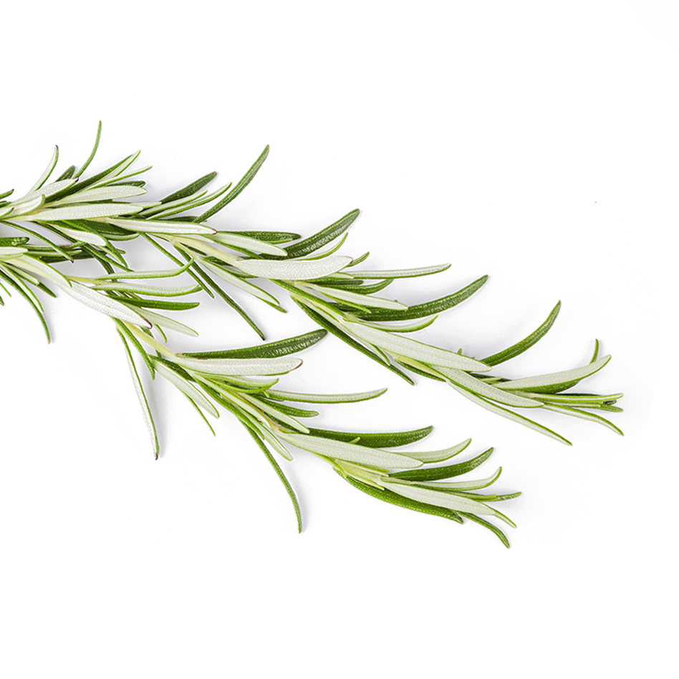
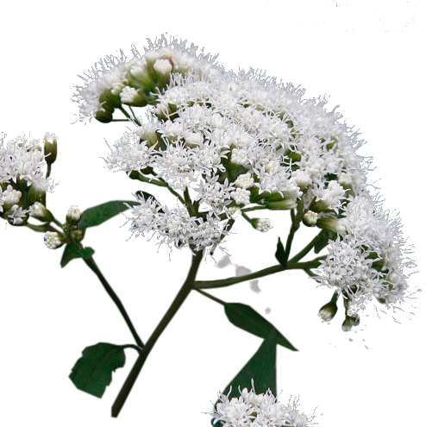
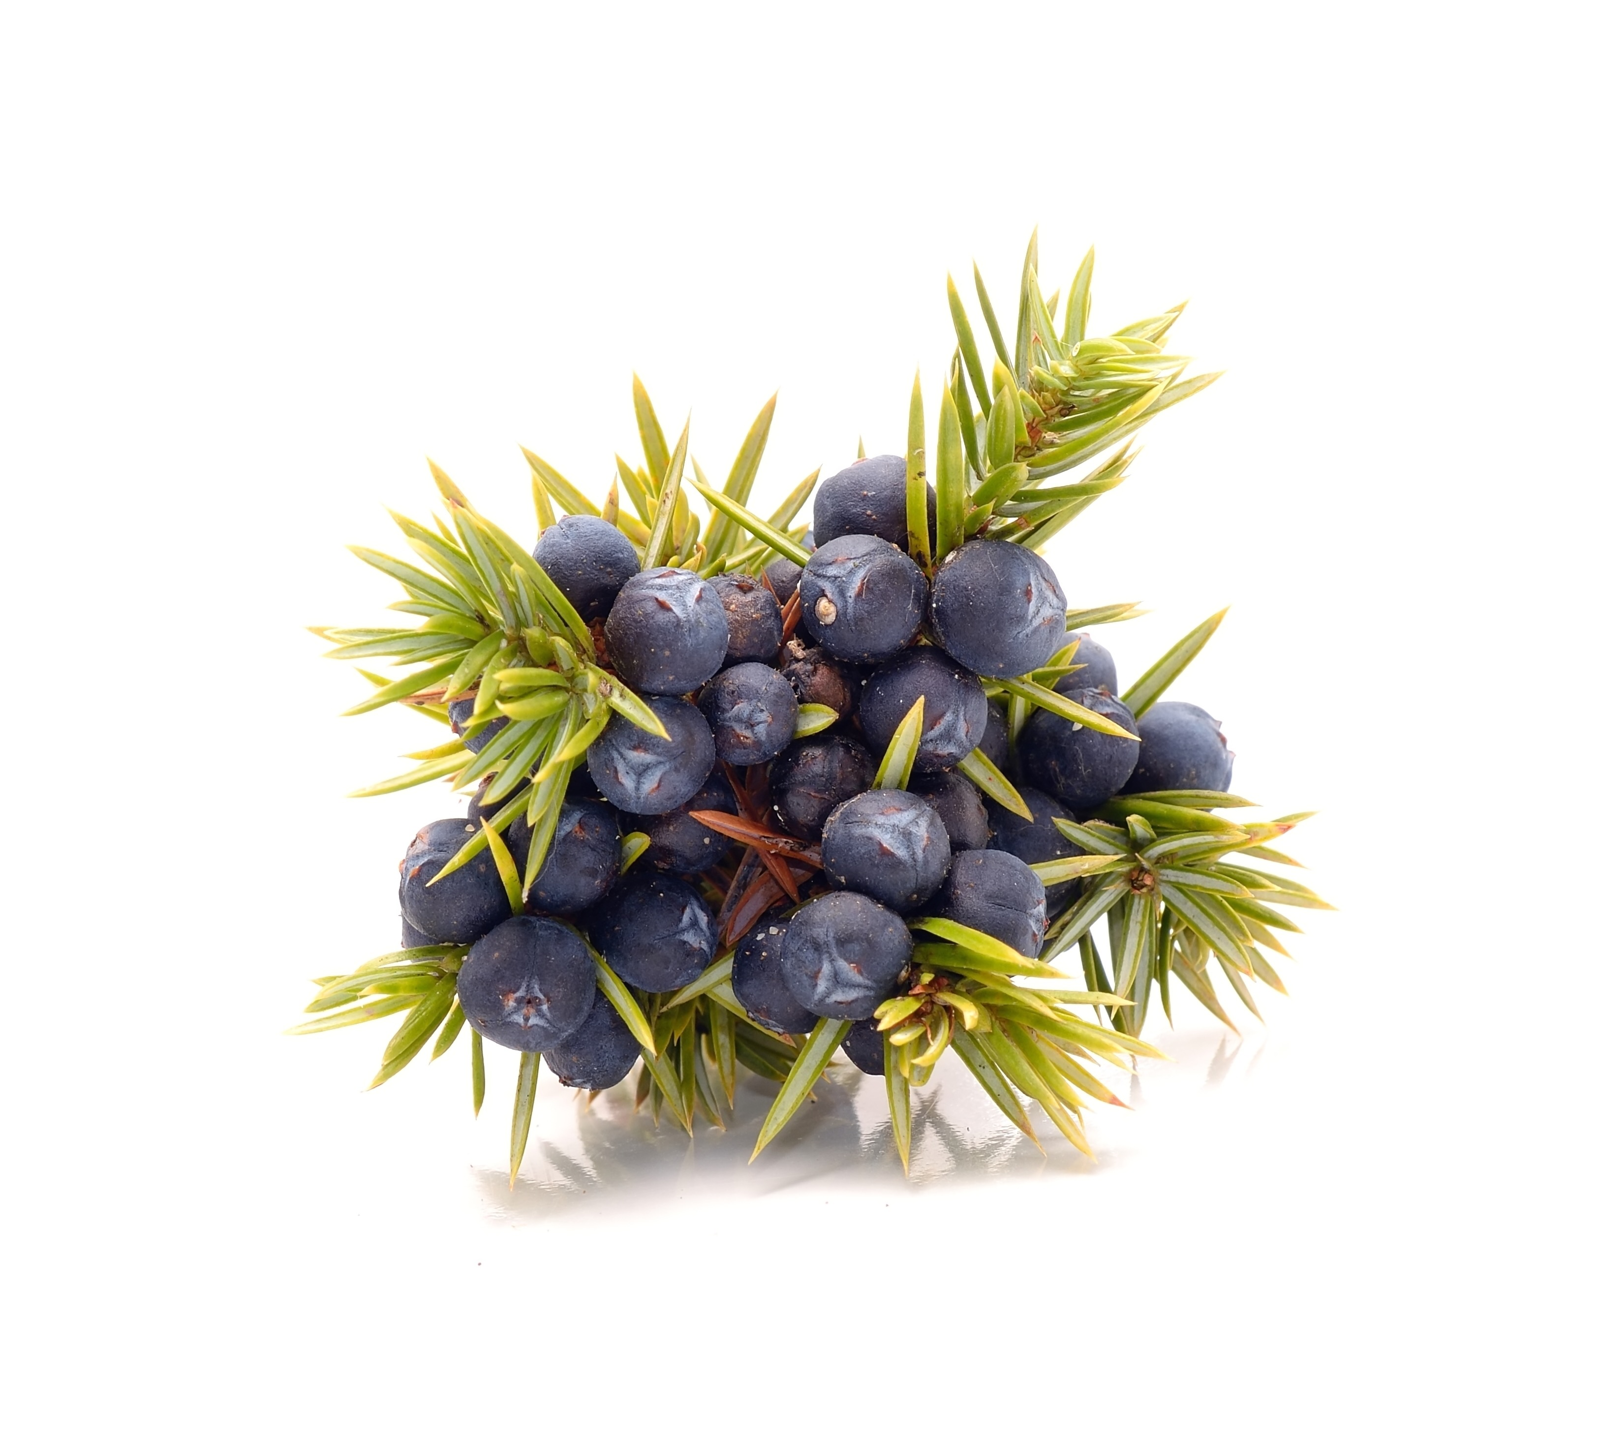
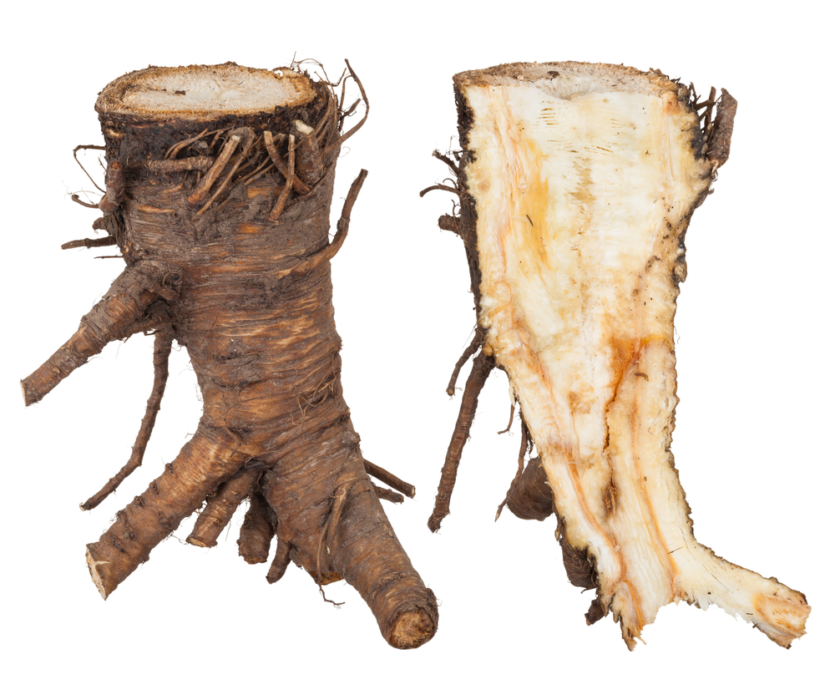
Екстракти
Фітонциди вбивають
і пригнічують ріст та розвиток
патогенних мікроорганізмів.
листя берези
Betula alba leaf
листя розмарину
Rosmarinus officinalis leaf
трава тирличу
Eupatorium perfoliatum herb
плоди ялівцю
Juniperus communis fruit
корінь дягелю
Angelica officinalis root
Notes:
ЛИСТЯ БЕРЕЗИ містить ефірну олію, флавоноїди, фітонциди, дубильні речовини, які протидіють розмноженню патогенних мікроорганізмів, допомагають при запаленнях; йому притаманні антиоксидантні властивості.
ЛИСТЯ РОЗМАРИНУ багате на ефірні олії, макро- та мікроелементи, фітонциди. Активує захисні сили організму, активне проти багатьох патогенних мікроорганізмів, допомагає при кашлю та болю у горлі.
ТРАВА ТИРЛИЧУ допомагає ослабленому організму в період і після застуд зміцнити імунний статус. Вміст гірких глікозидів стимулює функцію ШКТ, покращує засвоєння поживних речовин і поліпшує апетит.
ПЛОДИ ЯЛІВЦЮ містять ефірні олії, що посилюють імунологічні реакції організму, стимулюють утворення ферменту лізоциму, якому властива активність проти бактерій.
КОРІНЬ ДЯГЕЛЮ містить ефірну олію, якій притаманні фітонцидні властивості і яка чинить зміцнюючий ефект на імунну систему. Дубильні речовини і кумарини виявляють активність проти бактерій. Гіркоти стимулюють апетит і посилюють секрецію залоз та моторику ШКТ, допомагають відходженню мокротиння.

Slide 31
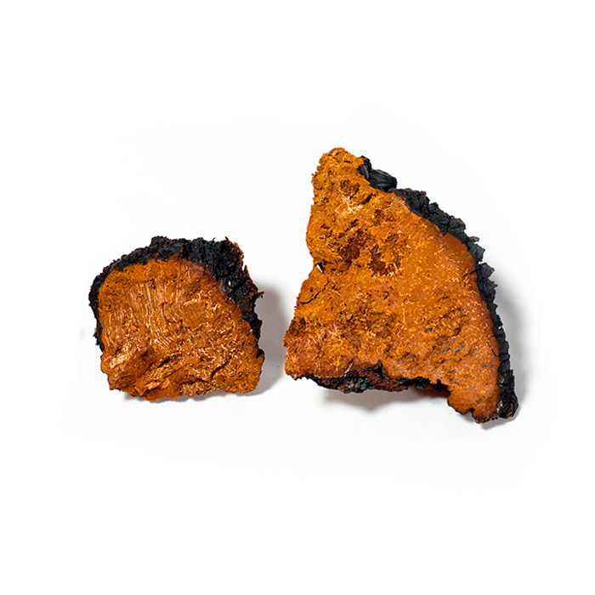
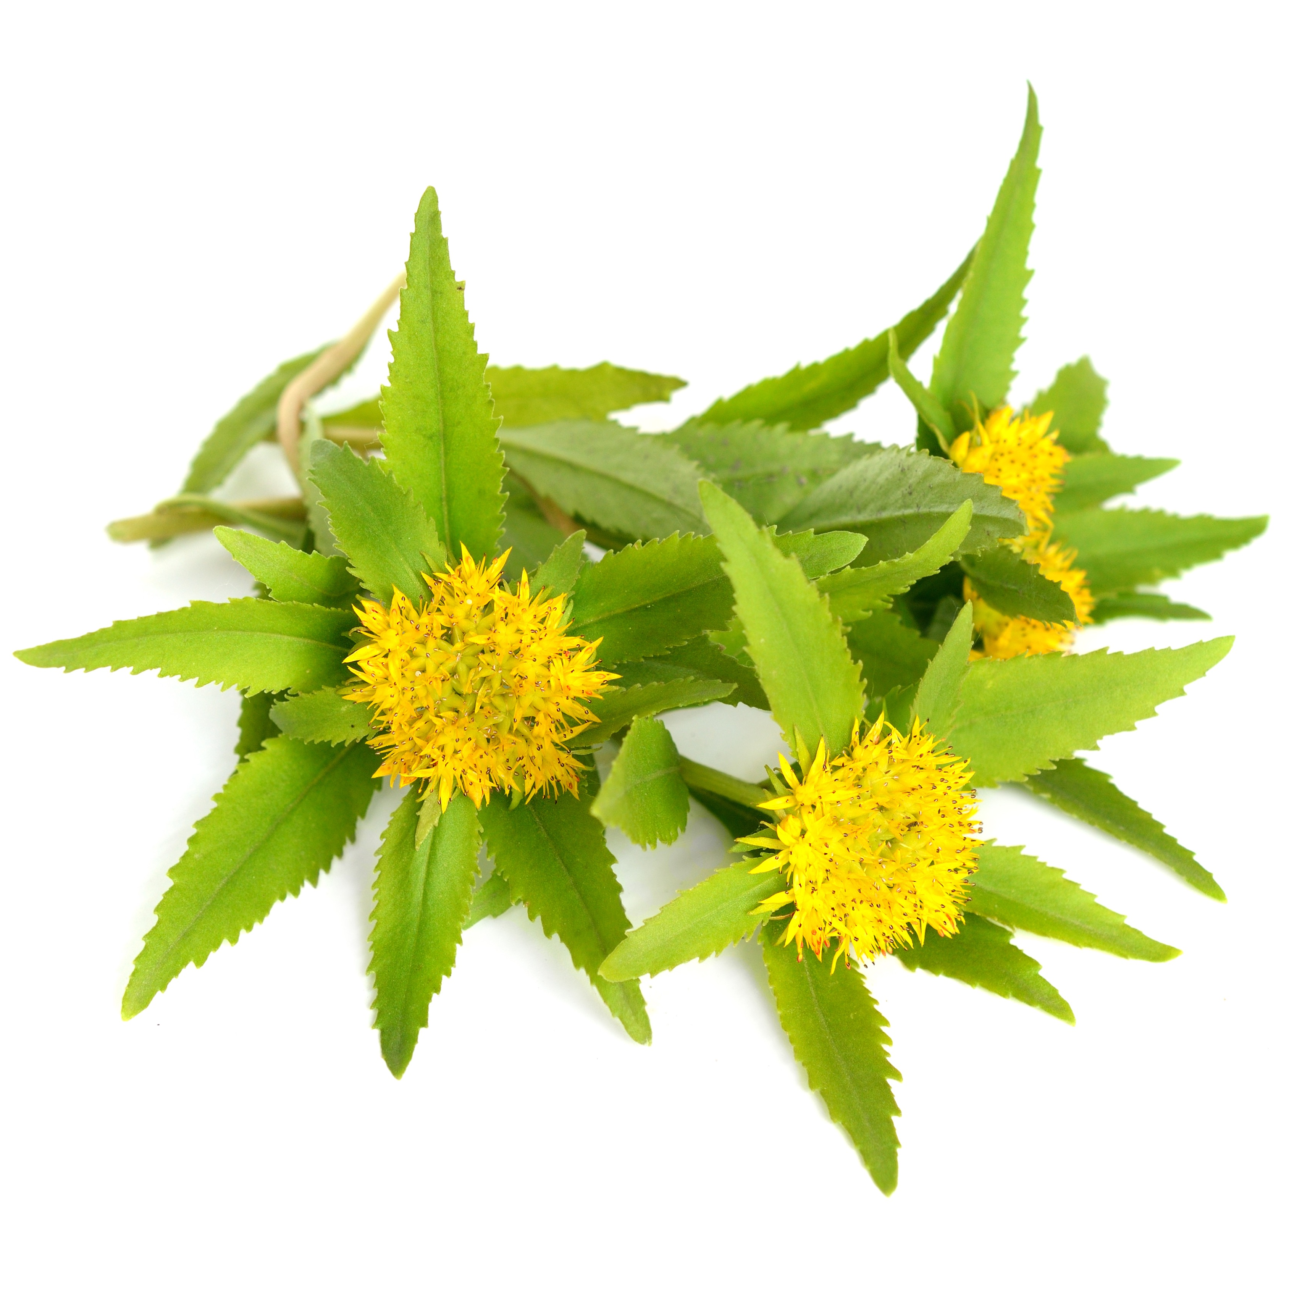
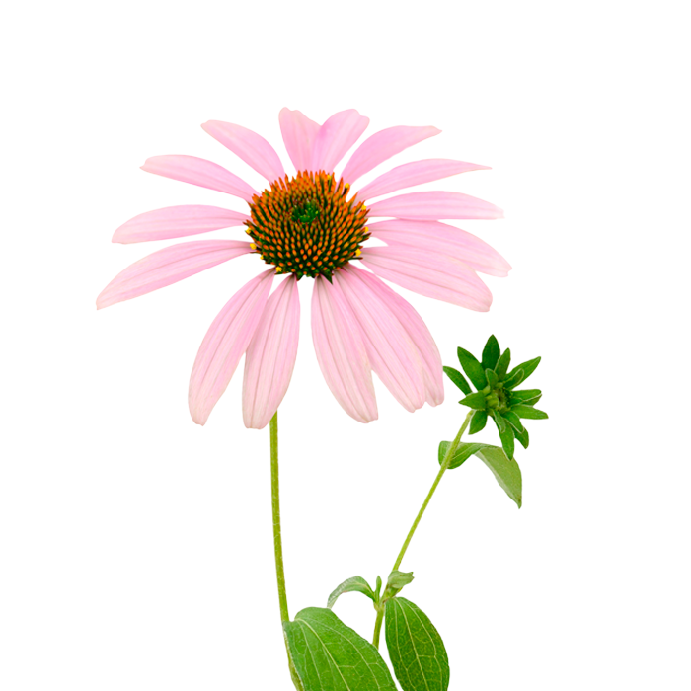
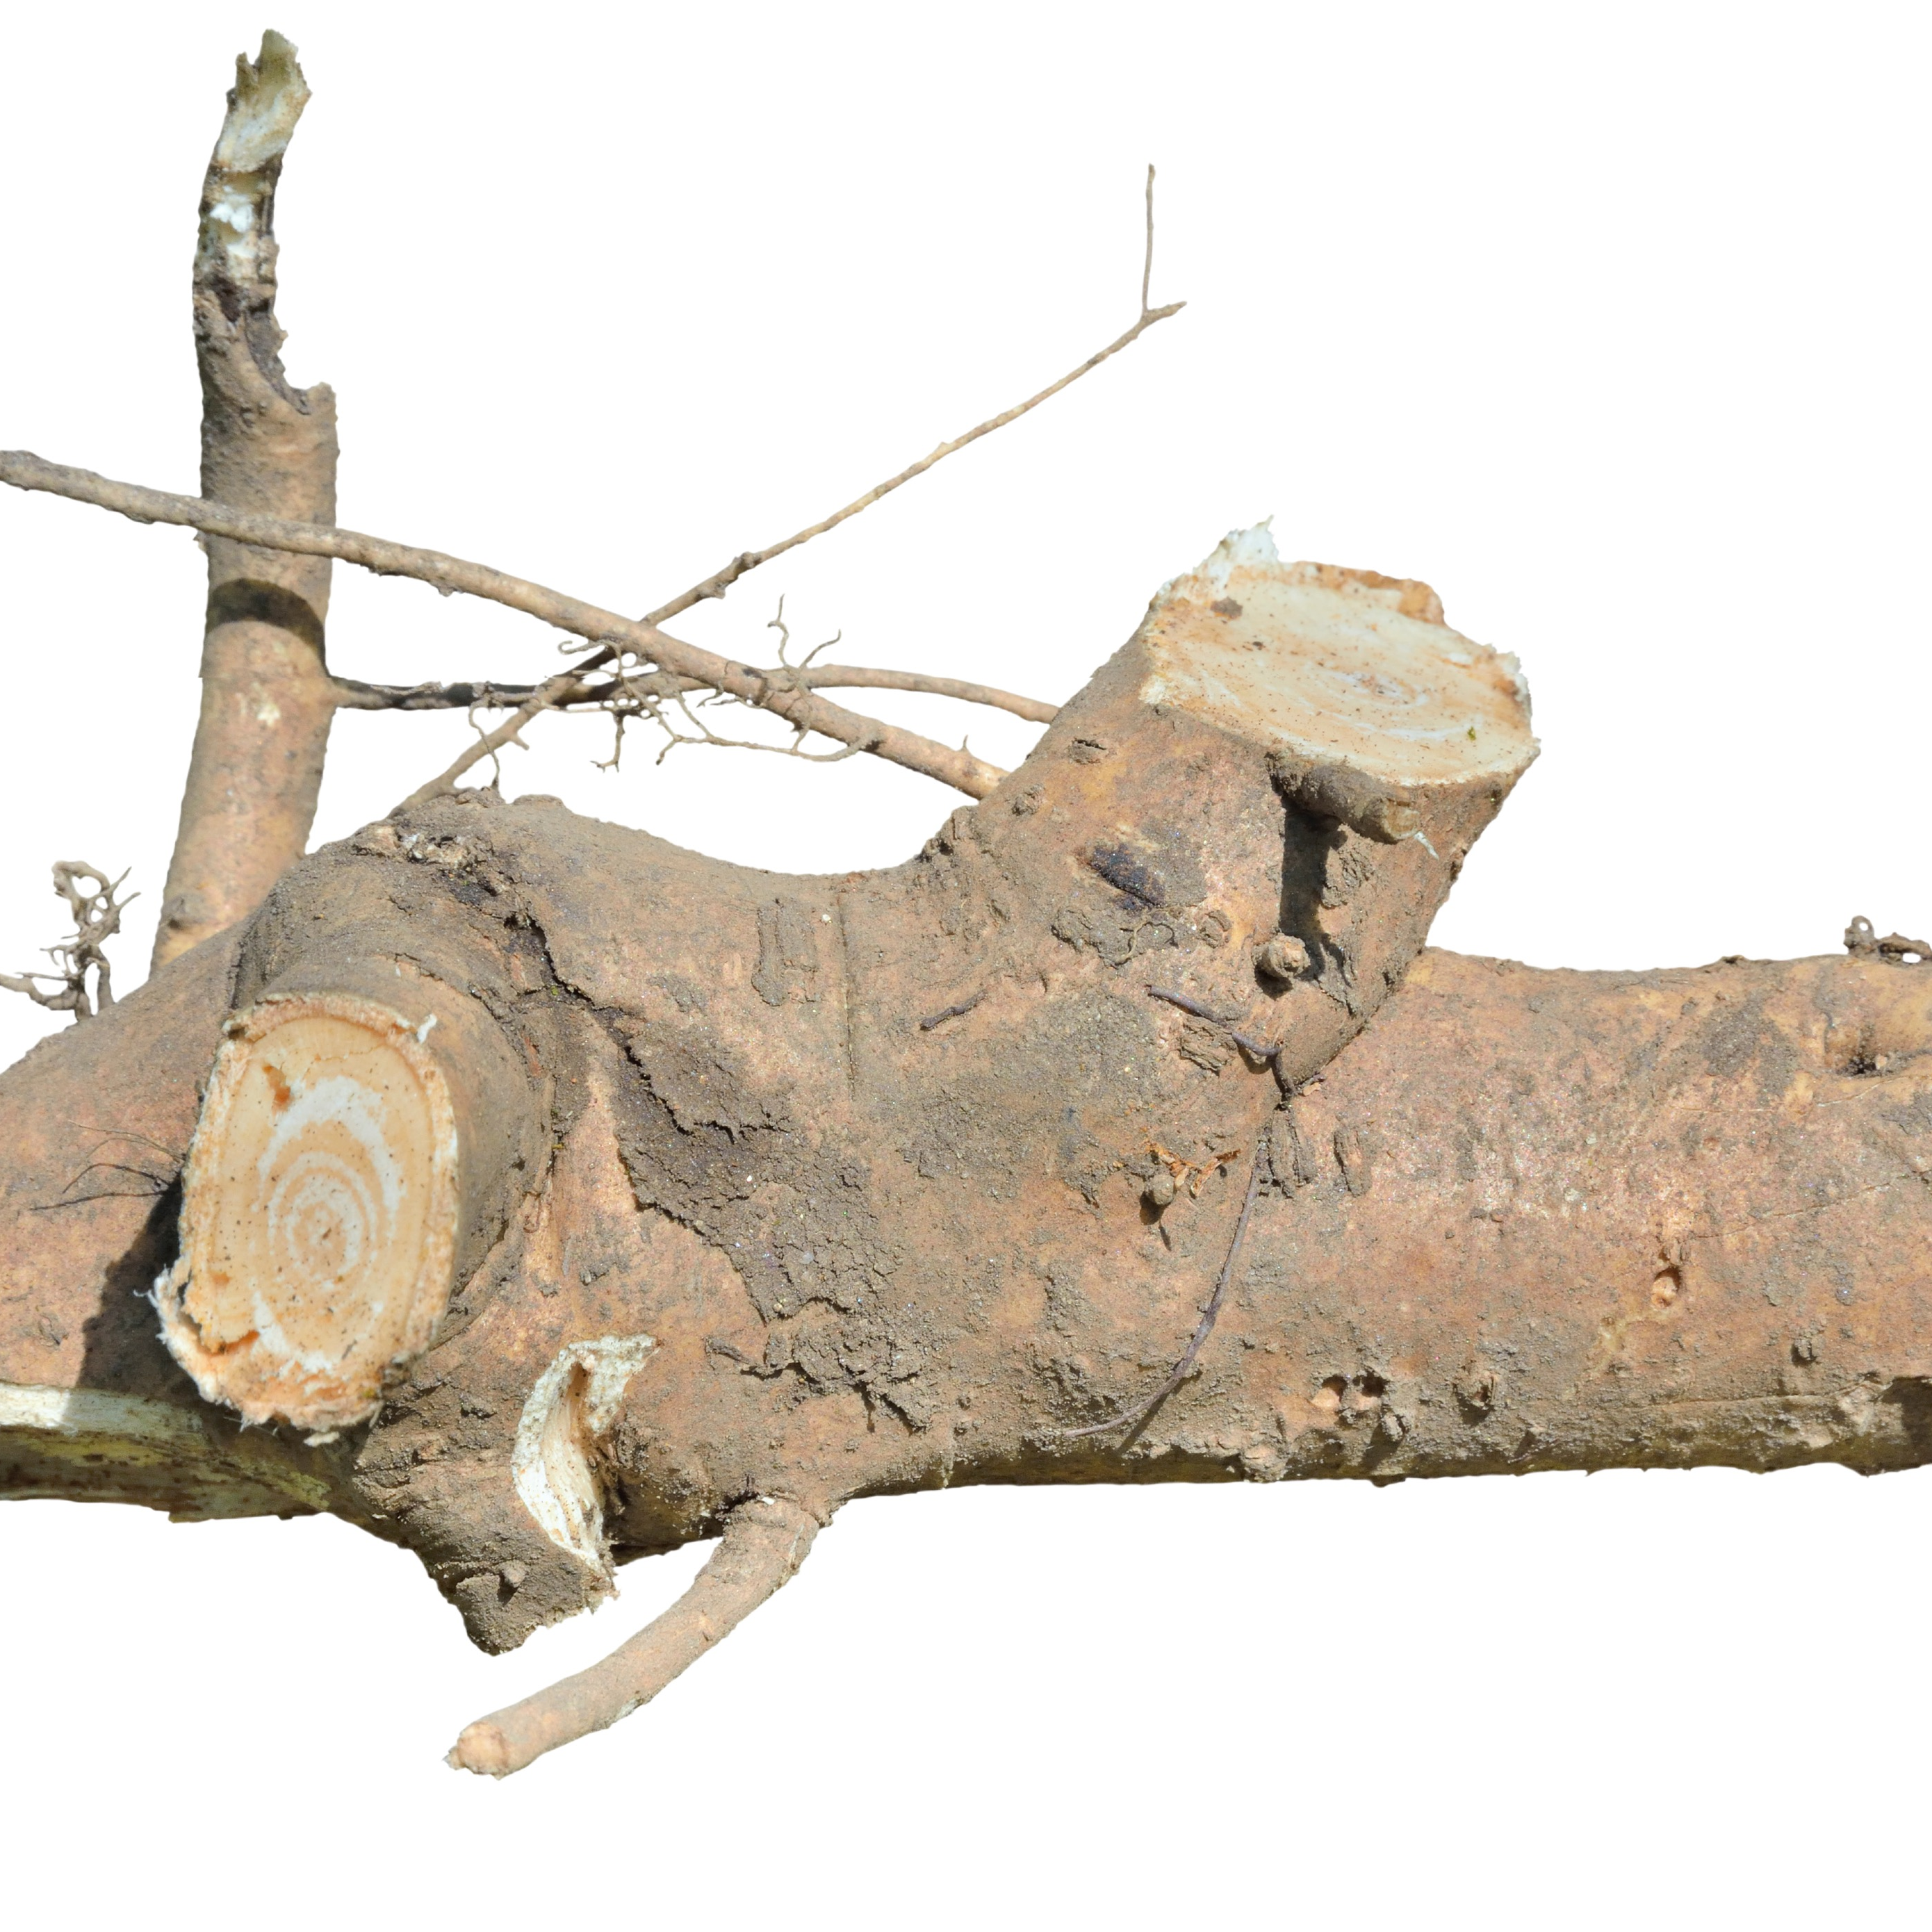
Екстракти
Адаптогени підвищують неспецифічну опірність організму.
Посилюють обмін речовин
в організмі, покращують транспорт кисню, допомагають упоратися
зі стресом і перевтомою.
гриб чага
Inonotus obliquus
родіола рожева
Rhodiola rosea root
ехінацея пурпурова
Echinacea purpurea herb
корінь елеутерококу
Eleutherococcus senticosus root
Notes:
ГРИБ ЧАГА (Березовий гриб): основними діючими речовинами виступають пігменти, які утворюють хромогенний поліфенолкарбоновий комплекс у поєднанні з полісахаридами, агарициновою та гуміноподібною чаговими кислотами. Проявляє властивості біогенного стимулятора, підвищує опірність організму до застудних захворювань, покращує обмін речовин і кровотворення.
КОРІНЬ РОДІОЛИ РОЖЕВОЇ сприяє підвищенню активності імунних клітин Т-лімфоцитів, запобігає пригніченню активності В-лімфоцитів, яке відбувається під час стресу. Характеризується адаптогенними та стимулюючими властивостями, підвищує витривалість і працездатність.
ТРАВА ЕХІНАЦЕЇ ПУРПУРОВОЇ – одна з найбільш популярних рослин, яка має багатовікову традицію застосування у народній медицині. Підвищує природні захисні сили організму, активуючи імунні клітини макрофаги. Вирізняється активністю стосовно багатьох патогенних мікробів.
КОРІНЬ ЕЛЕУТЕРОКОКУ — особливі глікозиди-елеутерозиди, що містяться у коренях рослини, зумовлюють адаптогенні можливості рослини: підвищують стійкість організму в сезон епідемій, при перепадах температур, переохолодженні, впливі шкідливих речовин навколишнього середовища. Допомагає відновленню після перенесених захворювань, при перевтомі.

Slide 32
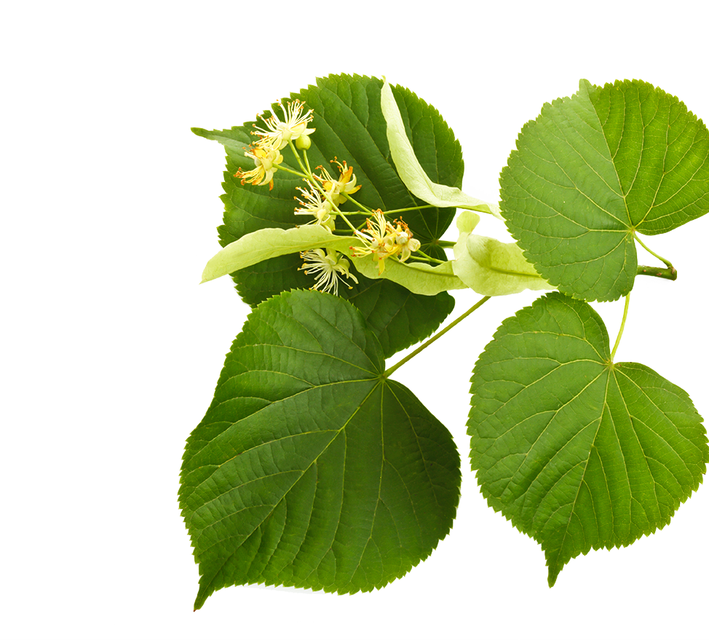
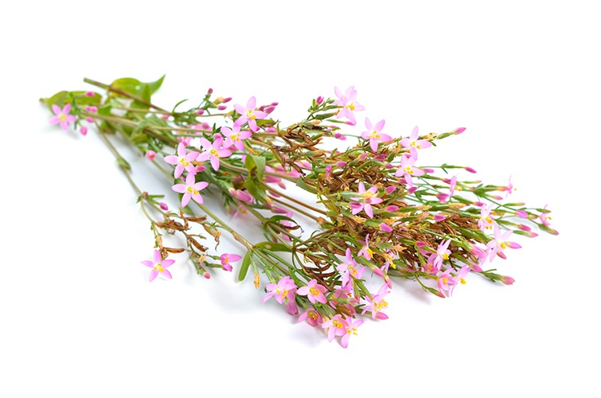
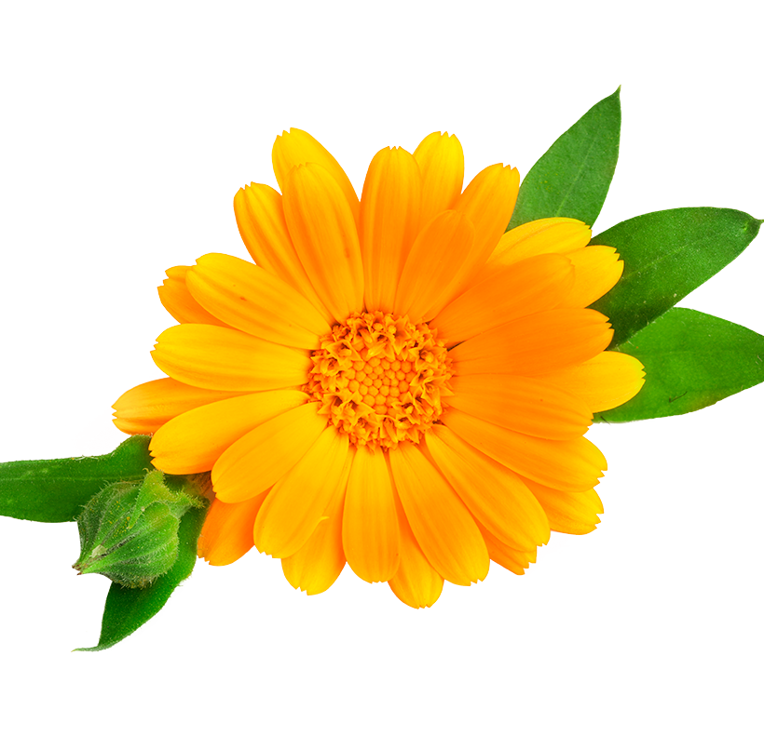
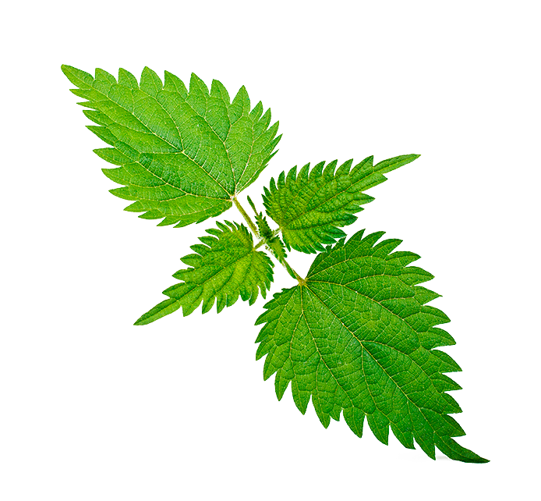
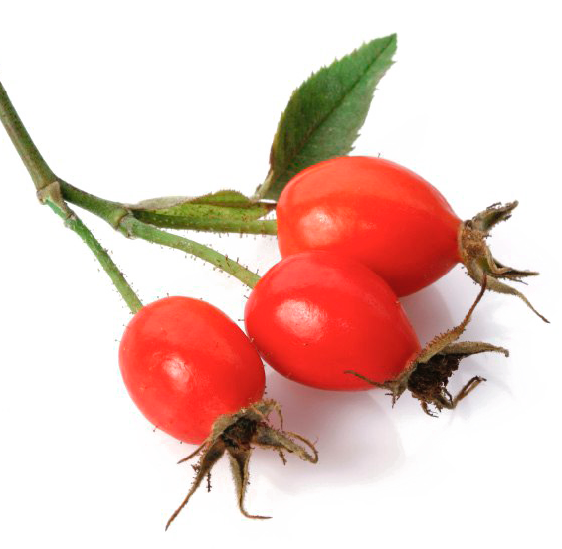
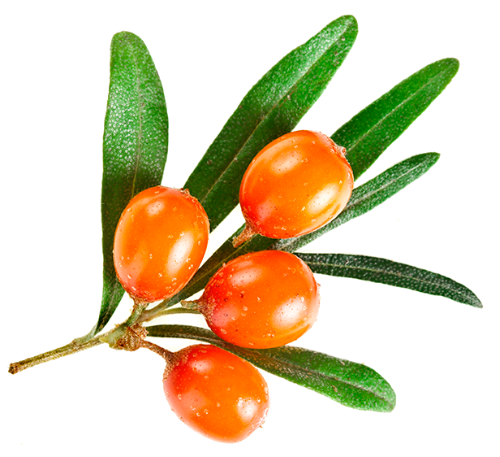
Екстракти
Активують вироблення інтерферону, сприяють синтезу антитіл, беруть участь у стимуляції вироблення клітин, що відповідають за ліквідацію вірусів і бактерій.
квіти липи
Tilia cordata flower
трава золототисячника
Centaurium erythraea herb
квіти календули
Calendula officinalis flower
листя кропиви
Urtica diolica leaf
плоди шипшини
Rosa canina fruit
ягоди обліпихи
Hippophaë rhamnoides fruit
Notes:
КВІТИ ЛИПИ – завдяки високому вмісту аскорбінової кислоти (бл. 30%) мають здатність посилювати захисні властивості організму. Флавоноїди допомагають зменшити запалення і посилюють потовиділення.
КВІТИ КАЛЕНДУЛИ – високий вміст каротиноїдів, ефірних олій, флавоноїдів, аскорбінової кислоти допомагає зменшити запальні процеси, зміцнює капіляри, сприяє відновленню слизових.
ЛИСТЯ КРОПИВИ – разом активні речовини стимулюють утворення еритроцитів, прискорюють регенерацію пошкоджених тканин, перешкоджають розмноженню патогенів, а також сприяють активації природного (вродженого) імунітету.
ПЛОДИ ШИПШИНИ – біологічна активність плодів рослини визначається аскорбіновою кислотою, сприяє підвищенню неспецифічної резистентності організму, посиленню регенерації тканин і синтезу гормонів, зменшенню проникності судин.
ЯГОДИ ОБЛІПИХИ – джерело корисних речовин, які активно використовуються для зміцнення захисних сил організму (особливо у період застуд), для прискорення загоєння виразок, ран, ерозій; їм притаманні антиоксидантні і адаптогенні властивості, прискорюють виведення шкідливих речовин з організму.

Slide 33
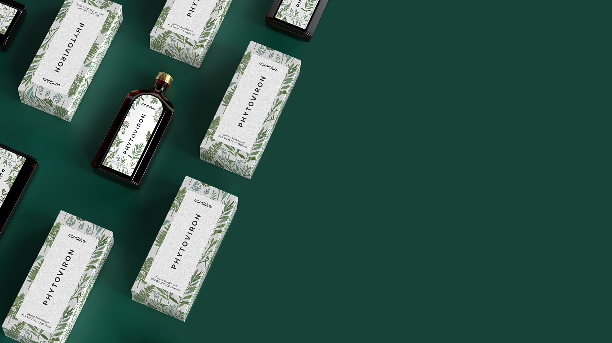
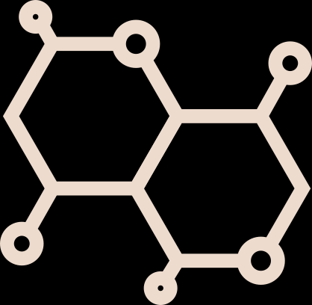
21
21 високоактивний екстракт
з рослин, зібраних з усього світу.
Унікальний природний склад забезпечує
широкий спектр дії продукту.
Створений природою — втілений технологіями
Кожний екстракт виготовляють за особливою
технологією безпосередньо на виробництві у Німеччині.
Синергія компонентів
Вивірене поєднання інгредієнтів
та їх пропорцій забезпечує високу ефективність фітоконцентрату.
Бустер вашого імунітету
Екстрадія для активації захисних сил організму.

Slide 34
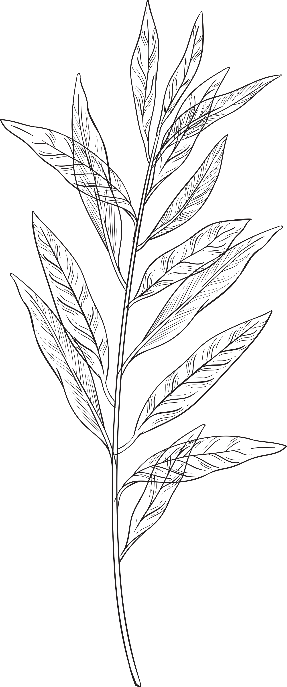
Застосування
+
+
для профілактики
для посиленої
підтримки
1 мірна склянка (15 мл)
+ 1/2 склянки води після їди.
Застосовуйте фітоконцентрат
1–2 рази на день.
1 мірна склянка (15 мл)
+ 1/2 склянки води після їди.
3–5 разів на день для зменшення симптомів і ризику ускладнень.

Slide 35
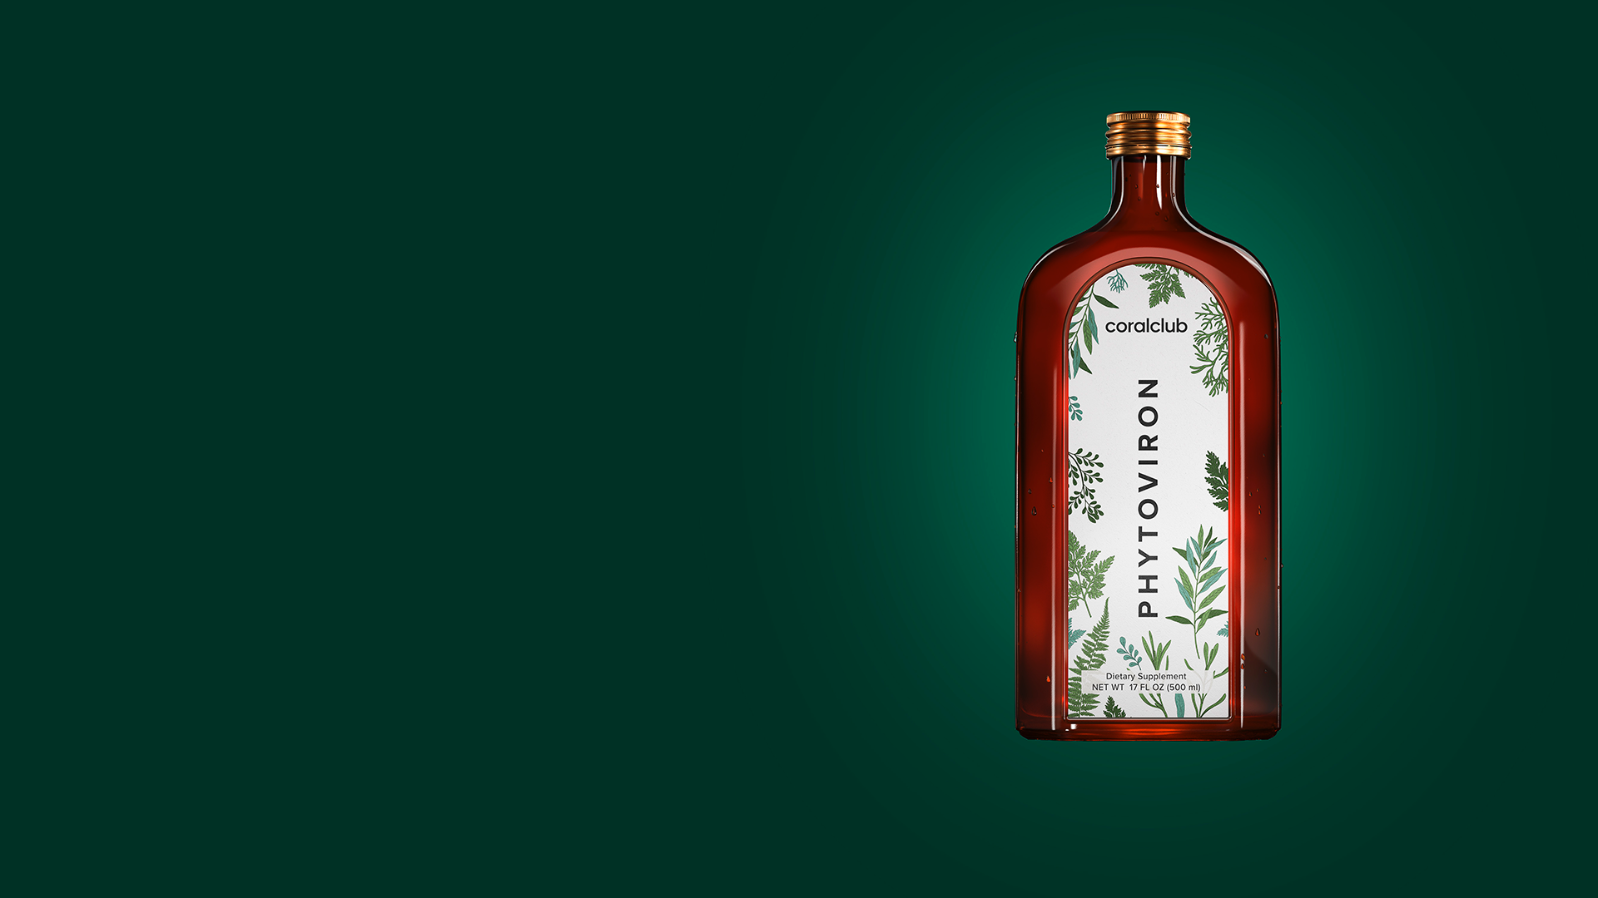
PHYTOVIRON: новий рівень захисту
Бонусних балів 40
Клубна ціна 99 у.о.
Роздрібна ціна 123,75 у.о.

